Slide 1
Erosion éolienne dans les régions arides et semi-arides
Jean Louis RAJOT
Christel BOUET

Slide 2
Plan de l’exposé
Qu’est-ce que l’érosion éolienne ?
Enjeux / points bloquants
Modélisation
  Outils
  Principaux Résultats
Mesures de terrain
  Outils
  Principaux Résultats

Slide 3
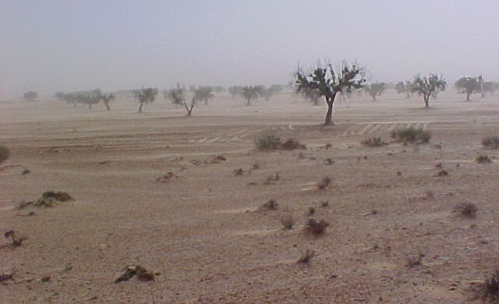
Qu’est-ce que l’érosion éolienne ?
Au sens strict, l’érosion éolienne est la mise en mouvement des agrégats constitutifs du sol sous l’action du vent.
Au sens large, l’érosion éolienne comprend le cycle complet : érosion, émission, transport, dépôt.
Notes:
L’érosion éolienne est la mise en mouvement des agrégats constitutifs du sol sous l’action du vent.

Slide 4
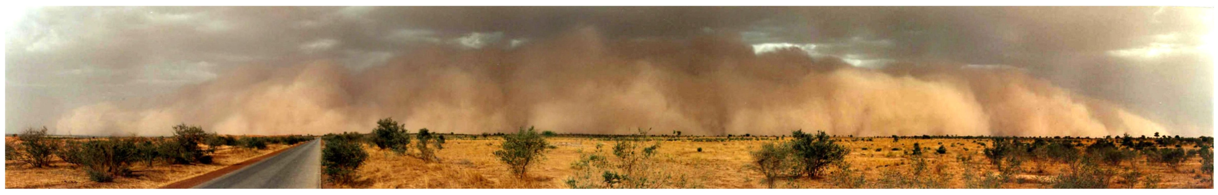
Qu’est-ce que l’érosion éolienne ?
Vitesse seuil d’érosion
Notes:
Le moteur de l’érosion c’est bien sûr le vent qui transmet une partie de son énergie à la surface du sol. Celle-ci est partiellement absorbée par les éléments non érodables et seulement une partie contribue à la mise en mouvement des particules. Plus il y a d’éléments non érodables, plus faible sera l’érosion. Un des paramètres qui permet d’estimer ces éléments non érodables est la hauteur de rugosité Aérodynamique (Z0) dont nous allons bientôt reparler.
Les premières particules qui se mettent en mouvement sont les grains de sable d’une centaine de µm qui se déplacent par saut à la surface du sol et qui jouent un rôle majeur pour l’émission des poussières. En effet pas disponible = sandblasting. Une fois ces fines particules libérées dans l’atmosphère elle sont ensuite transporté, longues distance et se déposent tout au long du transport, soit par voie sèche soit par voie humide.

Slide 5
Impacts
Climatiques = poussières dans l’atmosphère (rétroaction)
  Enjeu = rôle dans les changements climatiques en cours
Cycles des nutriments
  Enjeu = dégradation des sols agricoles (cultivés, pâturés) en zones semi arides fortement peuplées
Notes:
Géographique = représentation des processus en zone semi aride
Modèle = Manque de mesure de contrainte / Représentation de la météo = vent + coups de vent / Précipitation + représentation du dépôt
Mesures Instrumentation = seuil / résolution par classe de taille + rugosité aérodynamique

Slide 6
Impacts des aérosols terrigènes :
sur le climat : effet radiatif direct
Rayonnement solaire
Rétro diffusion
absorption
Réchauffement de
l’atmosphère
absorption
Diminution du
flux solaire en surface
(jusqu’à ~40 %)
Rayonnement tellurique
B. Marticorena 2003

Slide 7
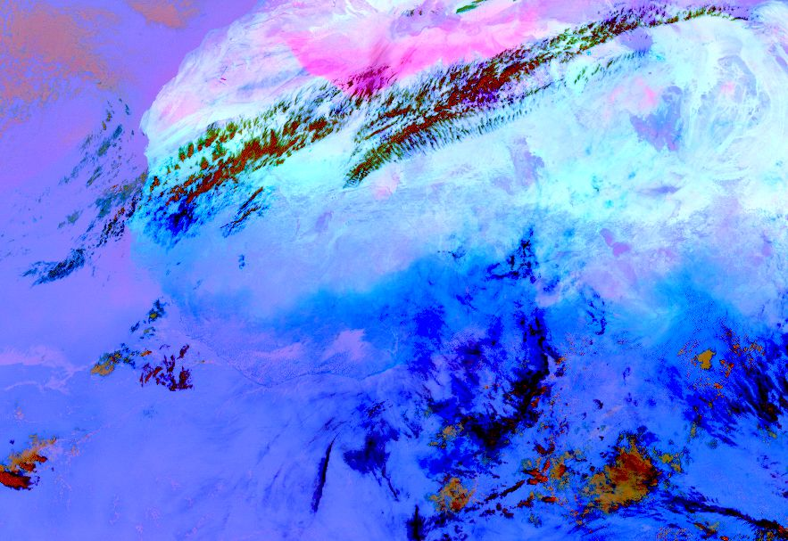
Fausses couleurs : Poussières = Rose ou Magenta; Vapeur d’eau = bleu sombre; Nuages épais de hautes couches = brun rouge, Nuages fins de hautes couches = noirs; Surface du sol = bleu pâle ou pourpre.
6 Mars 2006 – 12h00 TU
Slingo et al. 2006 - Dust product SEVIRI Imager – Meteosat-8 - EUMETSAT Courtesy

Slide 8
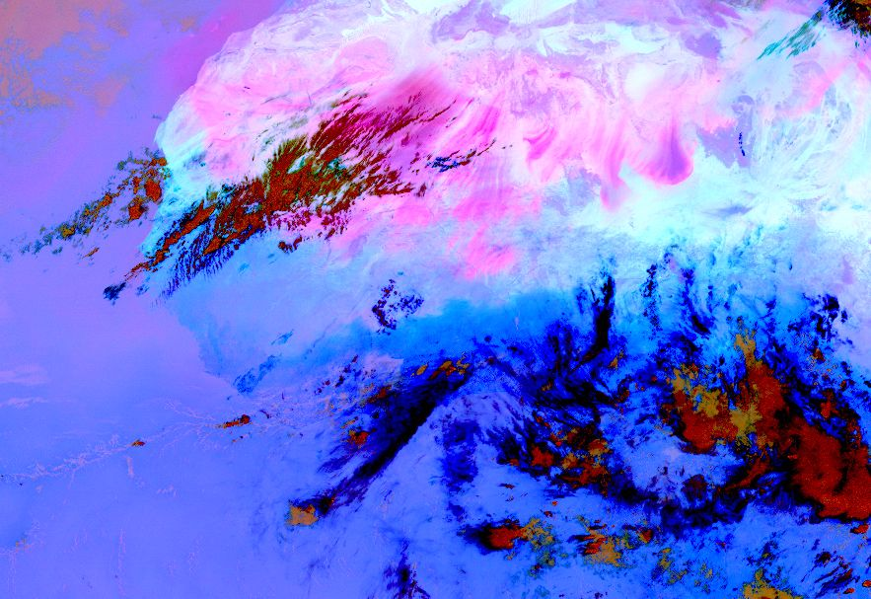
Fausses couleurs : Poussières = Rose ou Magenta; Vapeur d’eau = bleu sombre; Nuages épais de hautes couches = brun rouge, Nuages fins de hautes couches = noirs; Surface du sol = bleu pâle ou pourpre.
7 Mars 2006 – 12h00 TU
Slingo et al. 2006 - Dust product SEVIRI Imager – Meteosat-8 - EUMETSAT Courtesy

Slide 9
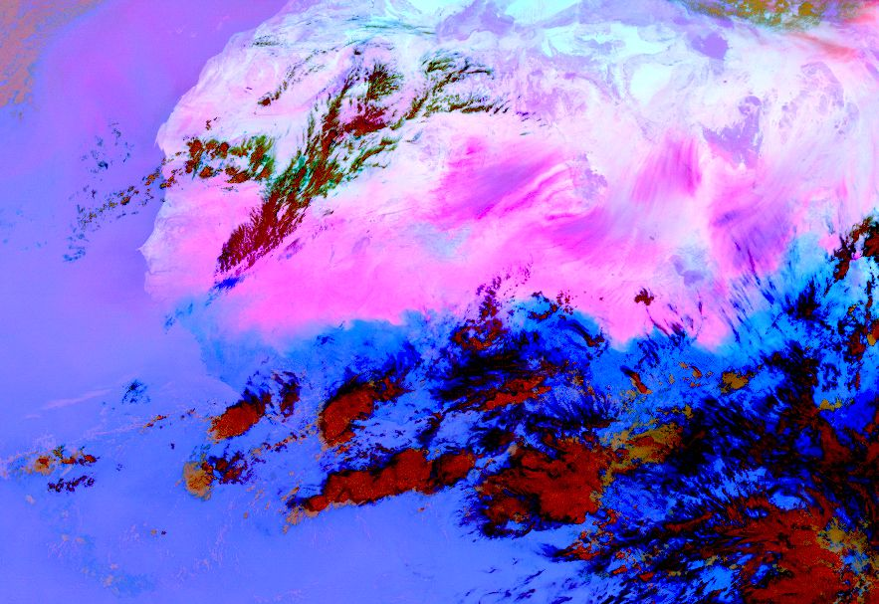
Fausses couleurs : Poussières = Rose ou Magenta; Vapeur d’eau = bleu sombre; Nuages épais de hautes couches = brun rouge, Nuages fins de hautes couches = noirs; Surface du sol = bleu pâle ou pourpre.
8 Mars 2006 – 12h00 TU
Slingo et al. 2006 - Dust product SEVIRI Imager – Meteosat-8 - EUMETSAT Courtesy

Slide 10
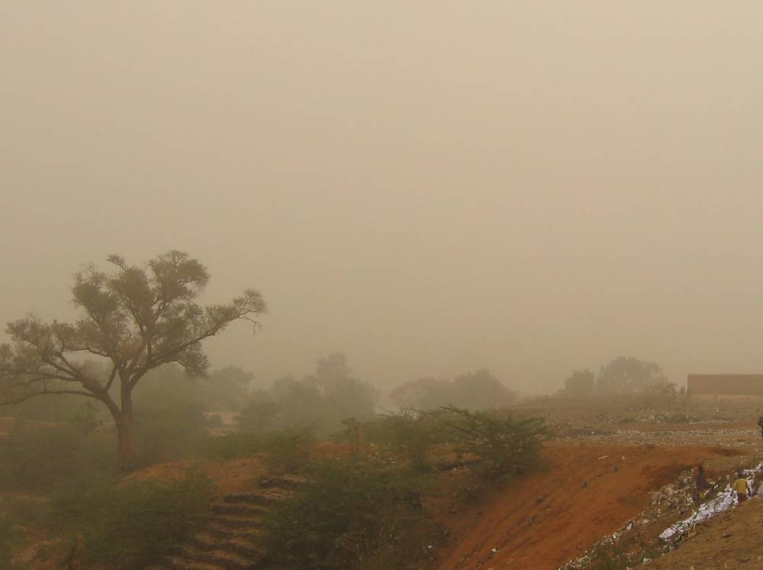
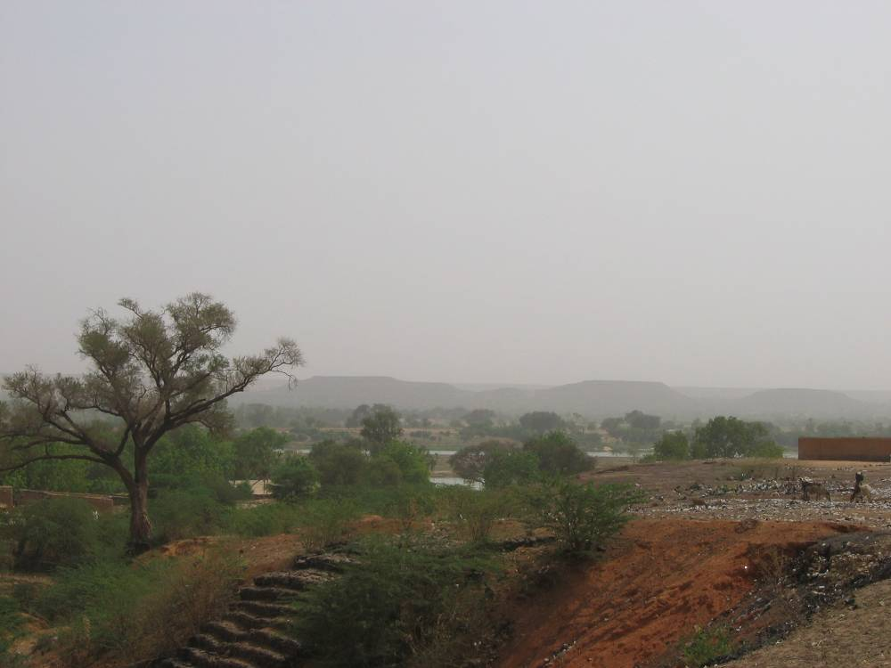
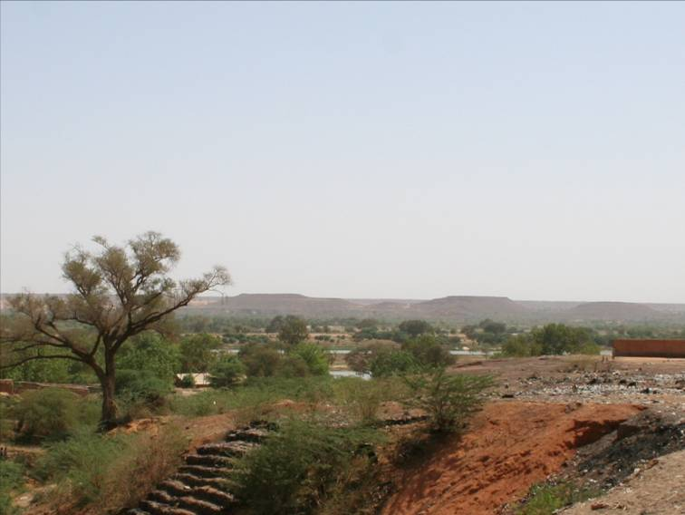
8 Mars 2006 – 15h00
29 Mars 2006 – 15h20
6 Avril 2006 – 15h00
Plateaux : 3.5 km
Fleuve : 500 m
  8 mars = 3600 µg m⁻³
  29 mars = 200 µg m⁻³
  6 avril = 45 µg m⁻³

Slide 11
Impacts
Climatiques = poussières dans l’atmosphère (rétroaction)
  Enjeu = rôle dans les changements climatiques en cours
Cycle des nutriments
  Enjeu = dégradation des sols agricoles (cultivés, pâturés) en zones semi arides fortement peuplées
Notes:
Géographique = représentation des processus en zone semi aride
Modèle = Manque de mesure de contrainte / Représentation de la météo = vent + coups de vent / Précipitation + représentation du dépôt
Mesures Instrumentation = seuil / résolution par classe de taille + rugosité aérodynamique

Slide 12
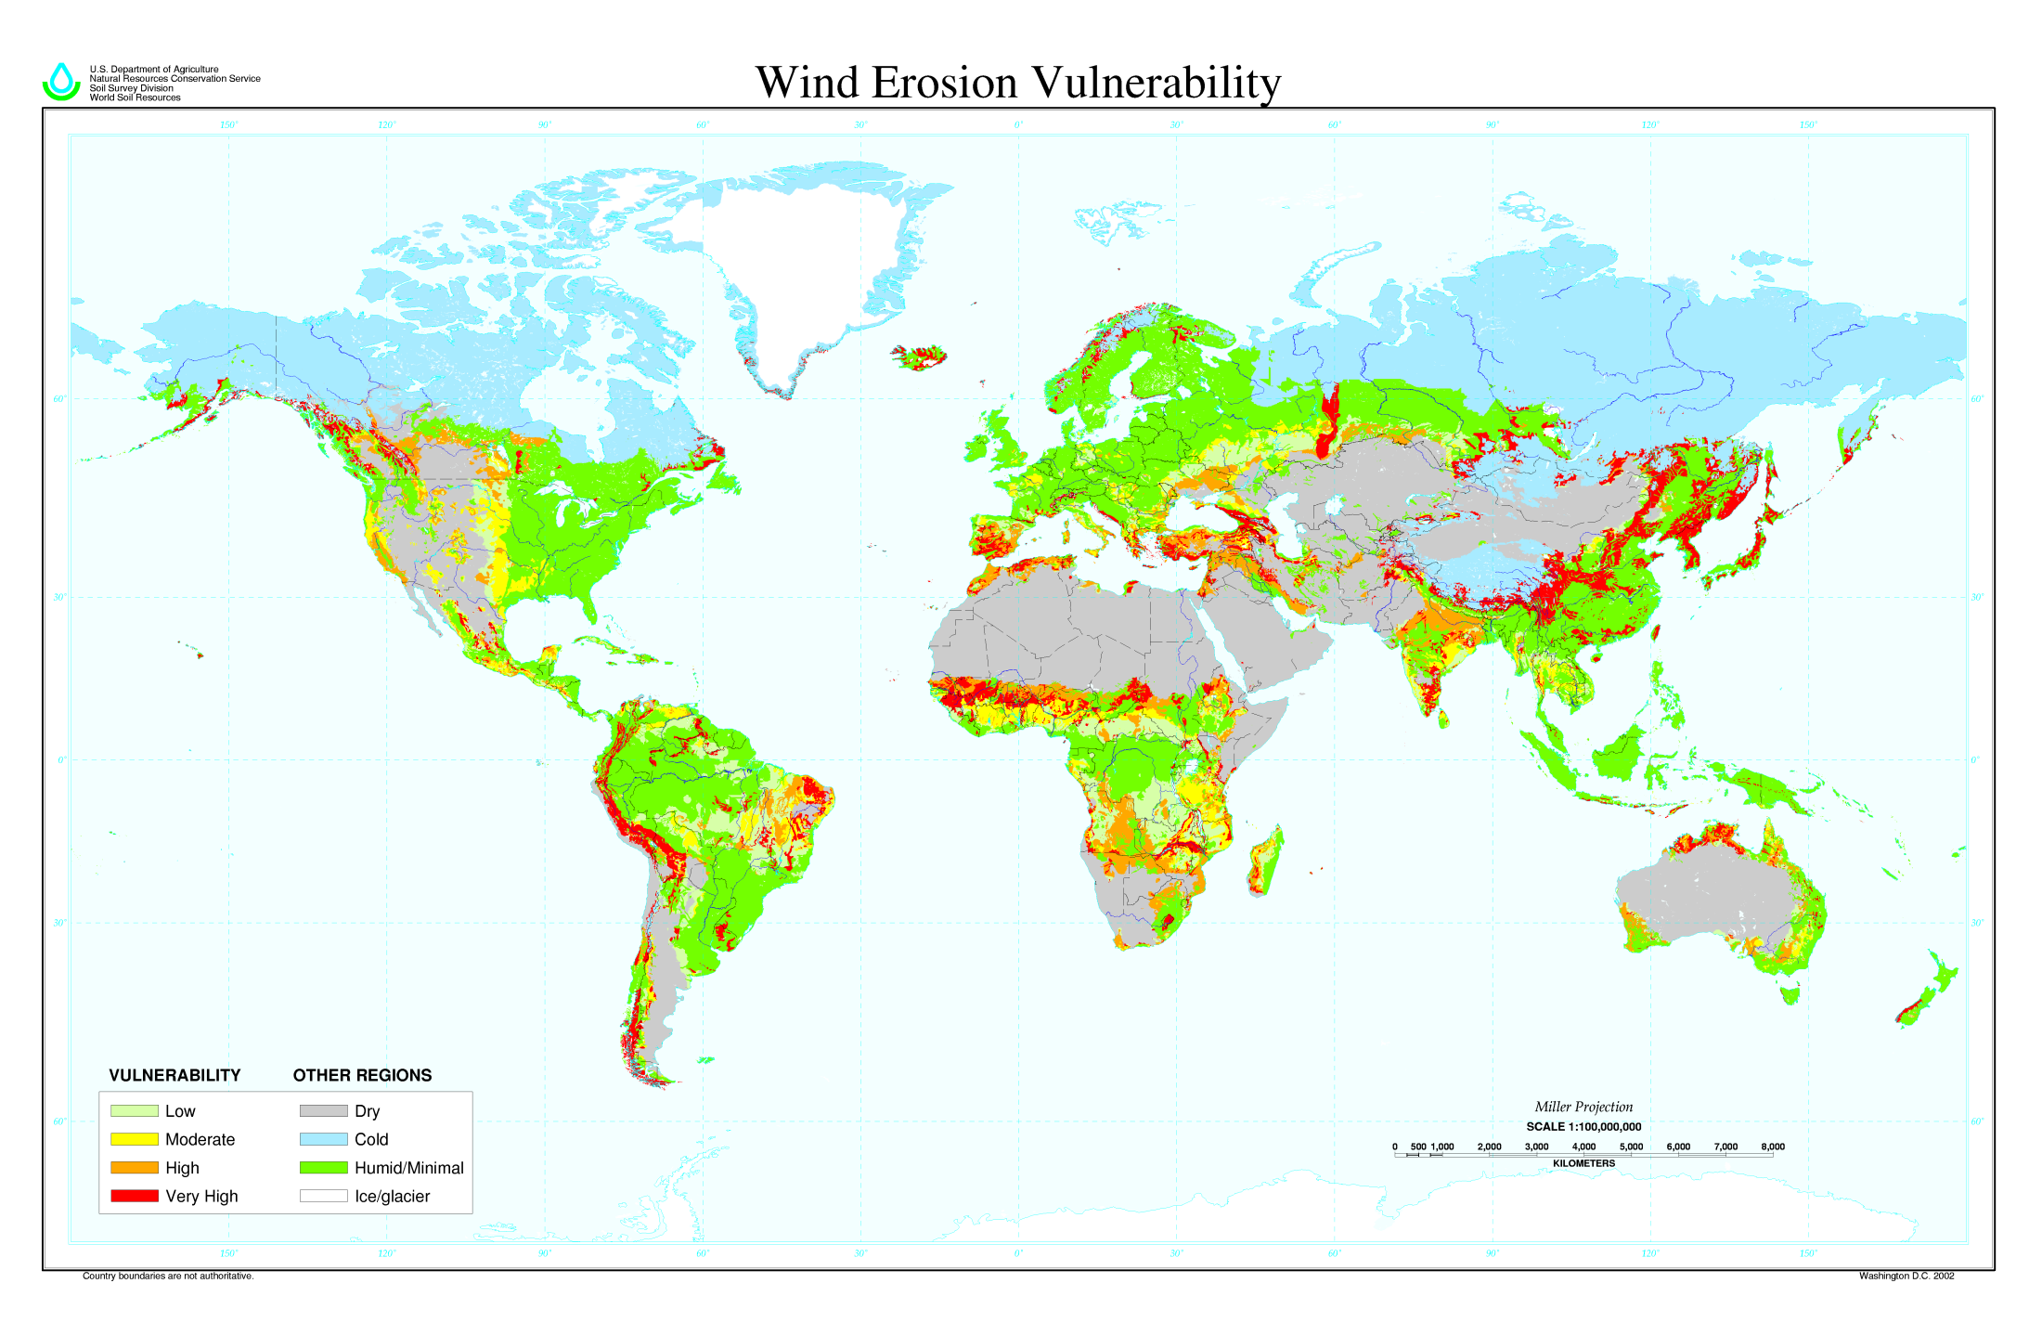
Echelle locale au Sahel
USDA - 2002

Slide 13
Pertes en nutriments
 | Erosion éolienne |  | MIL
 | Sterk and Stein 1997 STATION | Bielders et al. 2002 CHAMP | Bruerkert 1995
Nb de tempête | 2 | 1
Masse totale (Mg/ha) | 38 | 16 | 0,5 + 1,65
C organique (kg/ha) | 76,6 | - | -
N (kg/ha) | 18,3 | 1,35 | 24
P (kg/ha) | 6,1 | 0,62 | 4
K (kg/ha) | 57,1 | 1,23 | 42

Slide 14
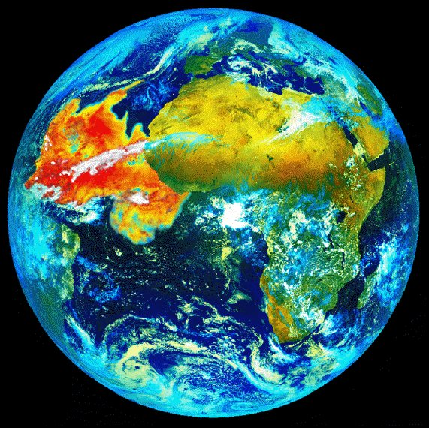
Impacts des aérosols terrigènes :
sur les cycles Biogéochimiques
670 MT / An
(+-60)
Émis à partir
Du Sahara
Laurent et al. 2006
Scène METEOSAT - 5 Mars 1996 (Moulin et al. 1997)
Nuage de poussières terrigènes sur l’Océan Atlantique exportées de l’Afrique

Slide 15
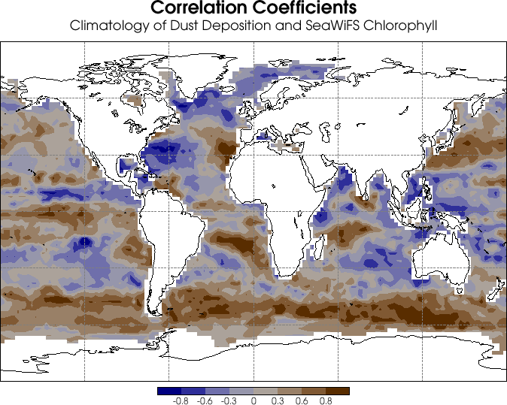
Impacts sur les cycles Biogéochimiques
Fertilisation des océans dans les zones carencées (en fer en particulier)
Corrélation entre dépôts d’aérosol et production de phytoplancton ➔ cycle du C
Erickson et al. 2003

Slide 16
Points bloquants
  Manque de mesures de contrainte en zones source
    Météo (aride)
    Flux : érosion, émission, dépôts (arides + semiarides)
  Zones semi arides (végétation, croûtes, pratiques agricoles)
  Mesure des seuils
  Granulométrie
  Rugosité aérodynamique (anémomètre sonique)
Notes:
Modèle = Manque de mesure de contrainte / Représentation de la météo = vent + coups de vent / Précipitation + représentation du dépôt
Géographique = représentation des processus en zone semi aride
Mesures Instrumentation = seuil / résolution par classe de taille + rugosité aérodynamique

Slide 17
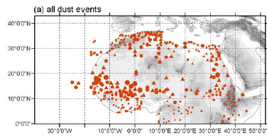
Manque de mesures Météorologiques en zones source
Stations synoptiques 1983 - 2009
Klose et al. 2010
Notes:
Carte des

Slide 18
Points bloquants
  Manque de mesures de contrainte en zones source
    Météo (aride)
    Flux : érosion, émission, dépôts (arides + semiarides)
  Zones semi arides (végétation, croûtes, pratiques agricoles)
  Mesure des seuils
  Granulométrie
  Rugosité aérodynamique (anémomètre sonique)
Notes:
Modèle = Manque de mesure de contrainte / Représentation de la météo = vent + coups de vent / Précipitation + représentation du dépôt
Géographique = représentation des processus en zone semi aride
Mesures Instrumentation = seuil / résolution par classe de taille + rugosité aérodynamique

Slide 19
Model Globaux
1.7
Dust load (Mt)
Dépôt sec (Mt/yr)
3.7
Dépôt Humide (Mt/yr)
Emissions (Mt/yr)
2.4
4.1
data from AEROCOM (Aerosol Model Comparison; http://dataipsl.ipsl.jussieu.fr/cgi-bin/AEROCOM/; Textor et al., Atmos. Chem. Phys., 2006; 2007)

Slide 20
Points bloquants
  Manque de mesures de contrainte en zones source
    Météo (aride)
    Flux : érosion, émission, dépôts (arides + semiarides)
  Zones semi arides (végétation, croûtes, pratiques agricoles)
  Mesure des seuils
  Granulométrie
  Rugosité aérodynamique (anémomètre sonique)
Notes:
Modèle = Manque de mesure de contrainte / Représentation de la météo = vent + coups de vent / Précipitation + représentation du dépôt
Géographique = représentation des processus en zone semi aride
Mesures Instrumentation = seuil / résolution par classe de taille + rugosité aérodynamique

Slide 21
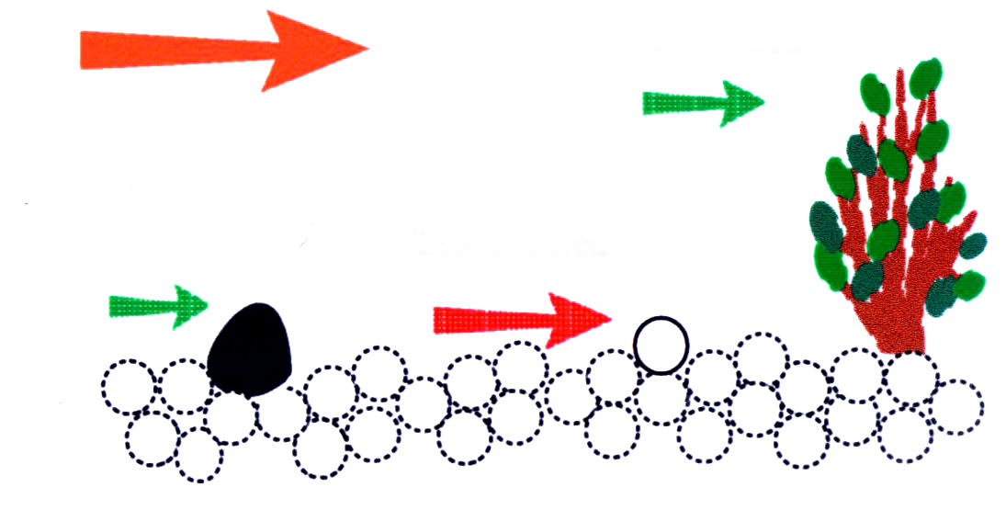
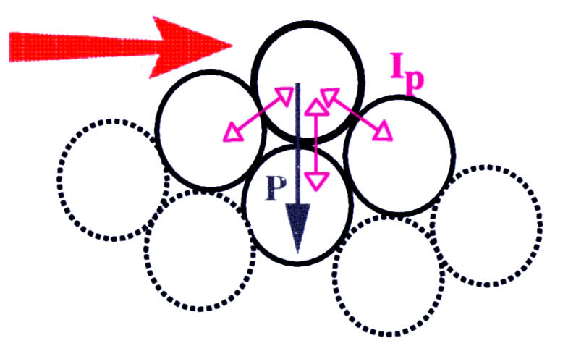
L’érosion éolienne en zone aride
Energie minimale pour initier le mouvement
Energie éolienne effectivement transmise
Force de friction totale
Force de friction du vent
dissipation
Force de friction en surface
dissipation
Zones arides
E Forces de maintien au sol :
Poids de la particule, P
Forces de cohésion inter- particulaire, I_{p}
E Eléments de rugosité :
(cailloux, graviers, végétation pérenne…)
= Partition de l’énergie éolienne feff= f(Z0)
Notes:
Cependant, une partie de l’énergie fournie par le vent peut être dissipée par des éléments de rugosité qui vont également protéger la surface. Dans tous les cas, l’érosion éolienne ne pourra se produire que lorsque l’énergie effectivement transmise par le vent sera supérieure aux forces qui maintiennent les particules au sol.

Slide 22
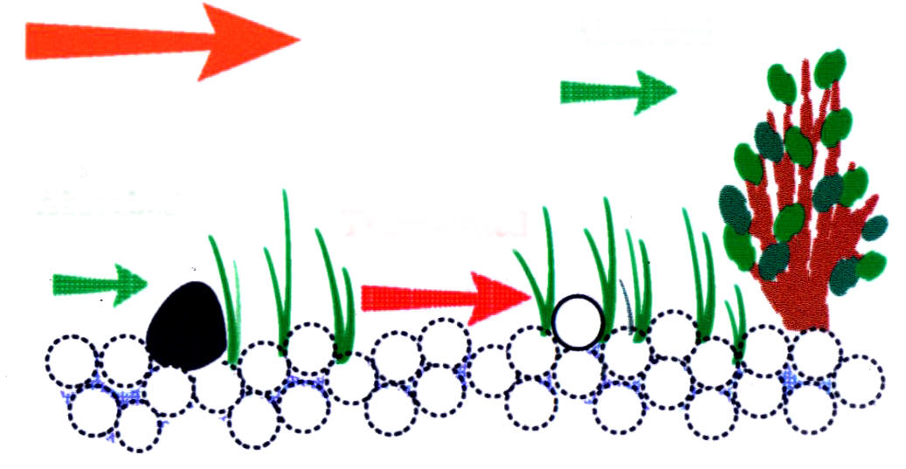
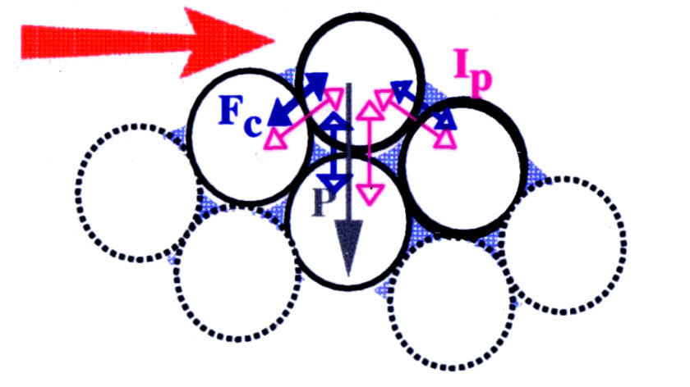
L’érosion éolienne en zone semi-aride
Energie minimale pour initier le mouvement
Energie éolienne effectivement transmise
Force de friction totale
Force de friction du vent
dissipation
Force de friction en surface
dissipation
Zones arides
E Forces de maintien au sol :
Poids de la particule, P
Forces de cohésion inter- particulaire, I_{p}
E Humidité des sols
Forces de capillarité, F_{c}
E Formation de croûtes
E Eléments de rugosité :
(cailloux, graviers, végétation pérenne…)
= Partition de l’énergie éolienne feff= f(Z0)
E Végétation annuelle
= Variation de rugosité
= Couverture
Zones semi-arides
+ Pratiques agricoles
Précipitations
Notes:
Ce qui va changer dans les régions semi-arides, ce sont les précipitations. Celles-ci vont induire des modifications de part et d’autre de ce schéma. D’un côté, les précipitations vont augmenter l’humidité des sols conduisant à l’apparition de forces de capillarité, voire de croûtes, qui vont renforcer la cohésion du sol. De l’autre, la végétation annuelle qui va se développer va modifier la rugosité de surface et le pourcentage de surface nue. Enfin, les précipitations vont permettre le développement d’activités agricoles qu’il faudra également prendre en compte.

Slide 23
Points bloquants
  Manque de mesures de contrainte en zones source
    Météo (aride)
    Flux : érosion, émission, dépôts (arides + semiarides)
  Zones semi arides (végétation, croûtes, pratiques agricoles)
  Mesure des seuils
  Granulométrie
  Rugosité aérodynamique (anémomètre sonique)
Notes:
Modèle = Manque de mesure de contrainte / Représentation de la météo = vent + coups de vent / Précipitation + représentation du dépôt
Géographique = représentation des processus en zone semi aride
Mesures Instrumentation = seuil / résolution par classe de taille + rugosité aérodynamique

Slide 24
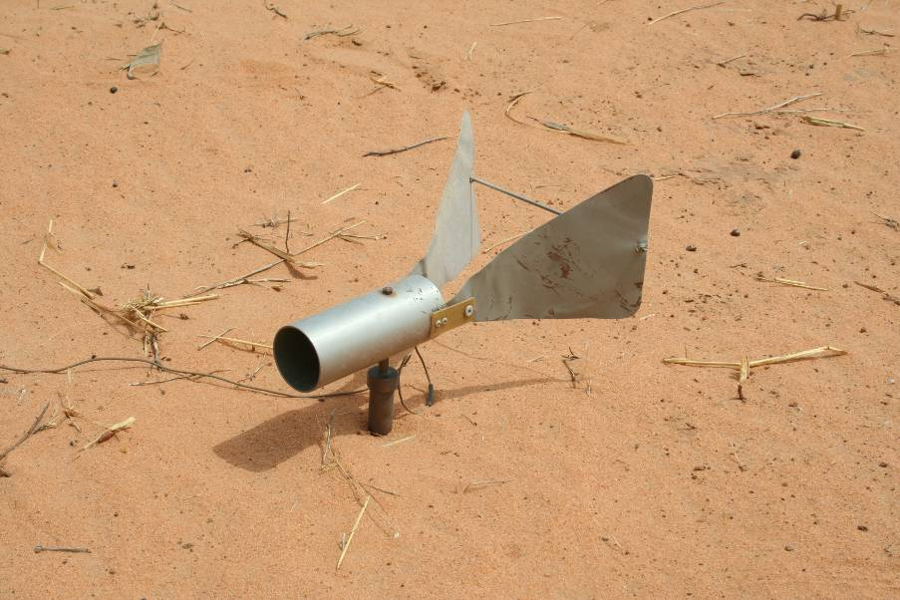
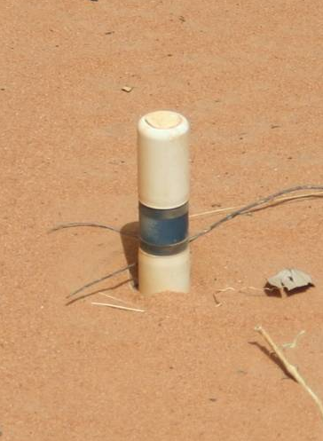
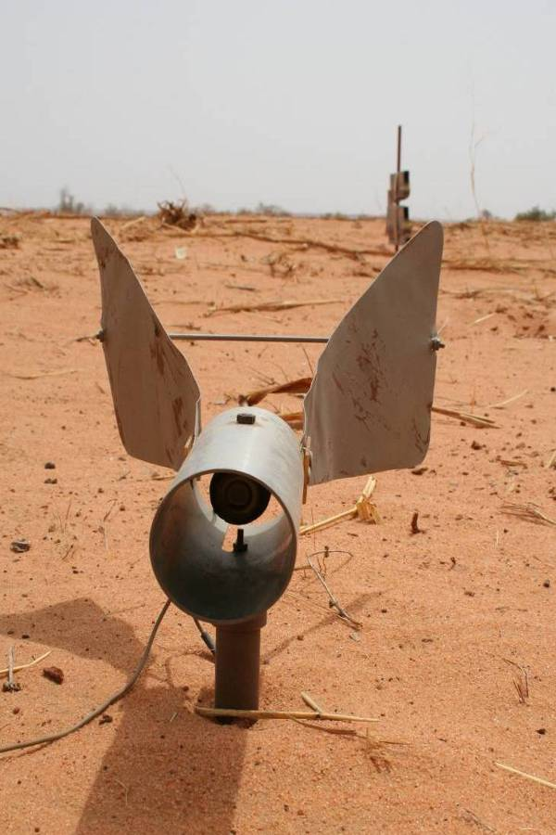
Flux horizontaux : Saltation
Saltiphone
Sensit
Notes:
24
En particulier, les données de la campagne AMMA me permettent d’accéder à un ensemble de données extrêmement complet, aussi bien les flux d’érosion que les mesures d’aérosols produits par l’érosion éolienne.

Slide 25
Points bloquants
  Manque de mesures de contrainte en zones source
    Météo (aride)
    Flux : érosion, émission, dépôts (arides + semiarides)
  Zones semi arides (végétation, croûtes, pratiques agricoles)
  Mesure des seuils
  Granulométrie
  Rugosité aérodynamique (anémomètre sonique)
Notes:
Modèle = Manque de mesure de contrainte / Représentation de la météo = vent + coups de vent / Précipitation + représentation du dépôt
Géographique = représentation des processus en zone semi aride
Mesures Instrumentation = seuil / résolution par classe de taille + rugosité aérodynamique

Slide 26
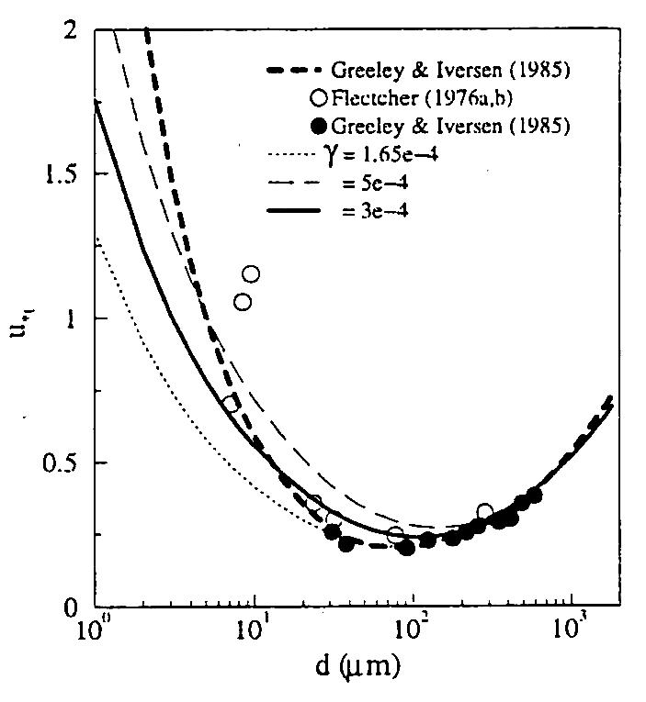
Seuil d’érosion
Vitesse de friction seuil de saltation sur une surface lisse
_ Il existe un diamètre optimum, D_{op}~100 µm,
de mobilisation par le vent
D> D_{op} g Ut augmente avec D
- D< D_{op} g Ut augmente quand D diminue
Agrégats libres à la surface du sol
Shao et Lu (2000)

Slide 27
Dépôt
Sédimentation
+
impaction inertielle
Diffusion brownienne
Critère de définition des bins:
= Ecart relatif / vitesse de
dépôt moyenne du bin
Ecart <5 % g 17 bins
Aérosol
Notes:
Diffusion Brownienne pour les fines particules
Impaction Inertielle pour les grosses.

Slide 28
Points bloquants
  Manque de mesures de contrainte en zones source
    Météo (aride)
    Flux : érosion, émission, dépôts (arides + semiarides)
  Zones semi arides (végétation, croûtes, pratiques agricoles)
  Mesure des seuils
  Granulométrie
  Rugosité aérodynamique (anémomètre sonique)
Notes:
Modèle = Manque de mesure de contrainte / Représentation de la météo = vent + coups de vent / Précipitation + représentation du dépôt
Géographique = représentation des processus en zone semi aride
Mesures Instrumentation = seuil / résolution par classe de taille + rugosité aérodynamique

Slide 29
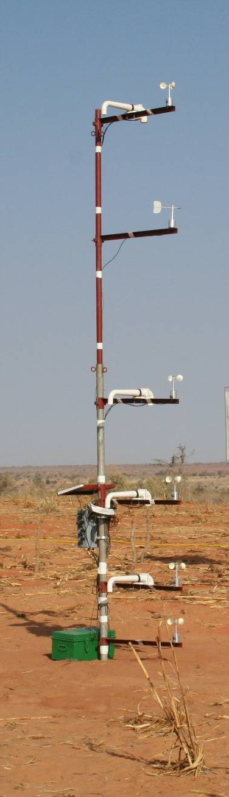
Calcul de la hauteur de rugosité aérodynamique Z0 et de la vitesse de friction U*
U(z) = (U*/k)log(z/Z0)

Slide 30
Calcul de la hauteur de rugosité aérodynamique Z0 et de la vitesse de friction U*
Z0
U(z) = (U*/k)log(z/Z0)

Slide 31
Nos savoir-faire
Jean Louis
  Mesures de terrain
Christel
  Modélisation numérique (modèles météo + modèles d’érosion éolienne + émission d’aérosols terrigènes)
  Depuis recrutement à l’IRD : mesures de terrain

Slide 32
Modèles numériques
Modèle météorologique
  Modèle de méso-échelle Regional Atmospheric Modeling System (RAMS, Cotton et al. [2003])
Modèle d’érosion éolienne
  Modèle développé par Marticorena et Bergametti [1995]
  Ces modèles peuvent être couplés en ligne ou non

Slide 33
Outil numérique : couplage « offline »
Modèle d’érosion éolienne
Adapté aux zones arides
« Validables »
Seuils d’érosion
Flux d’érosion
Flux d’émission
Modèle d’érosion éolienne
Adapté aux zones semi-arides
vent à 10 m
humidité du sol
Modèle méso-échelle :
RAMS
Version parallélisée

Slide 34
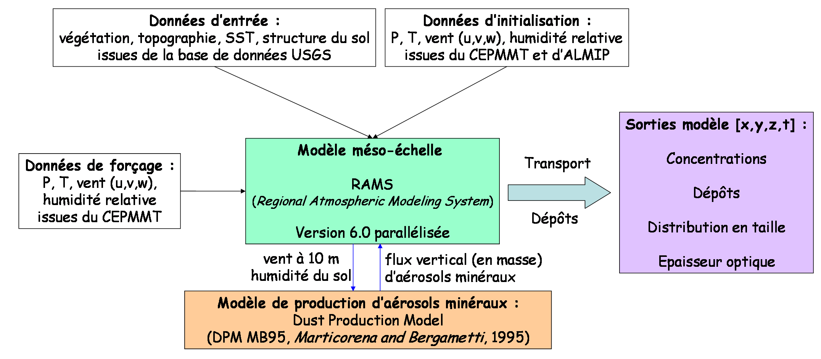
Outil numérique : couplage en ligne
Regional Atmospheric Modeling System (RAMS, Cotton et al. [2003]) couplé en ligne avec le Dust Production Model (DPM, Marticorena and Bergametti [1995], Laurent et al. [2008])
Remarque : pas d’initialisation du champ de concentrations d’aérosols désertiques

Slide 35


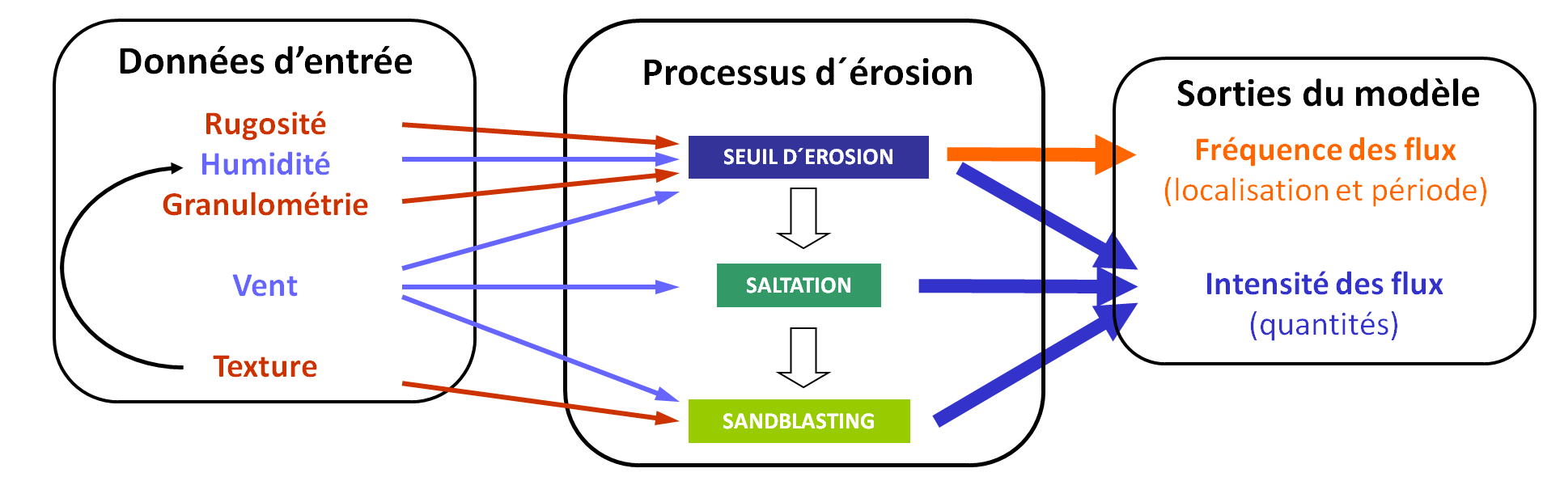
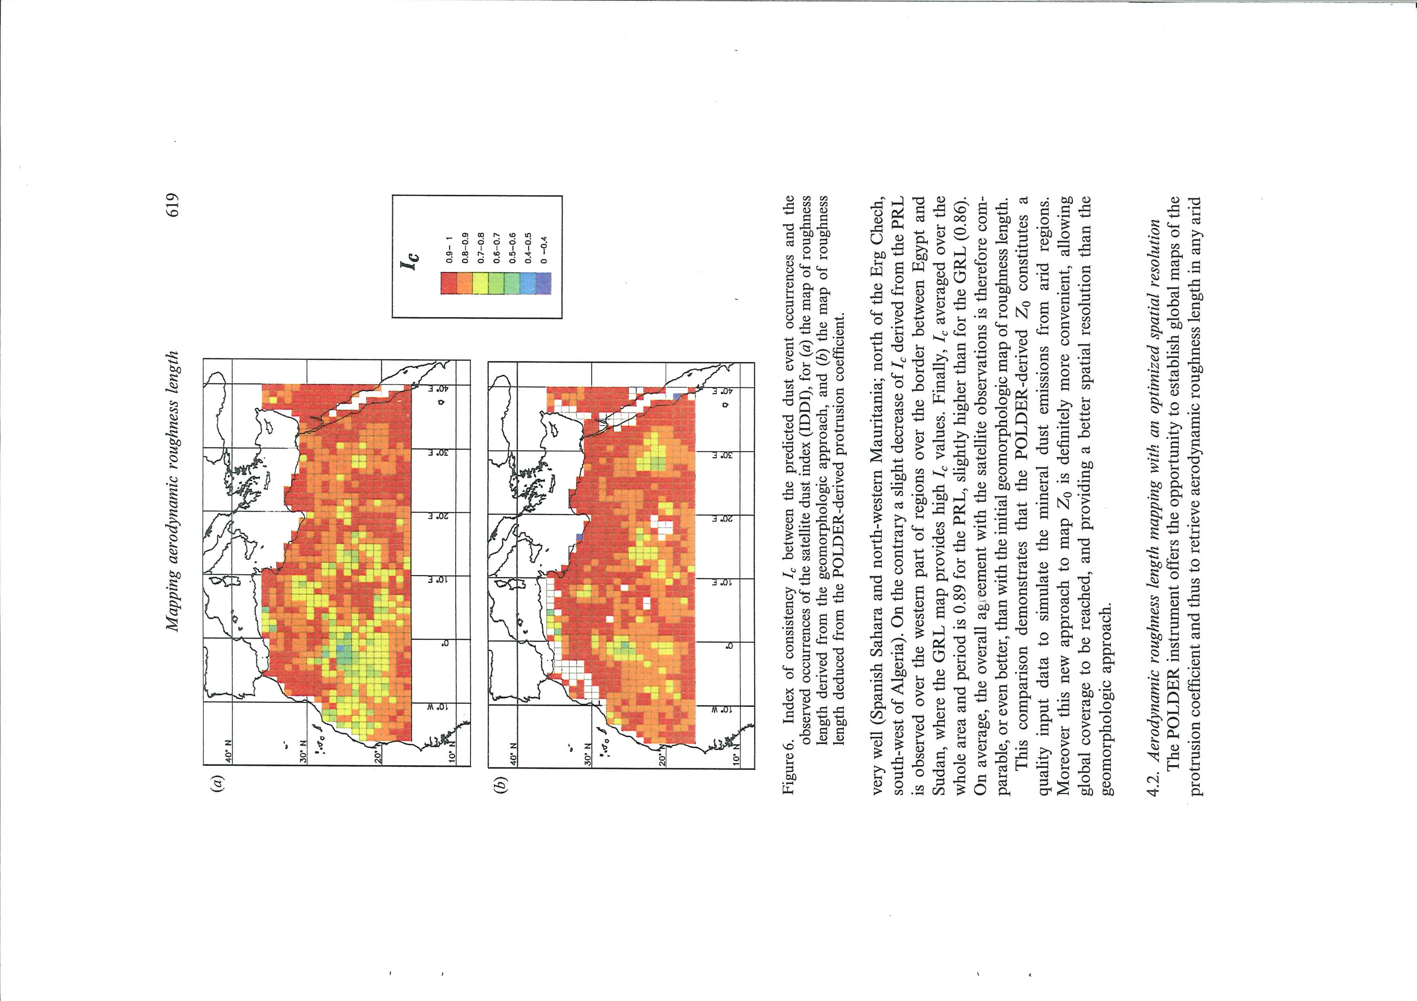
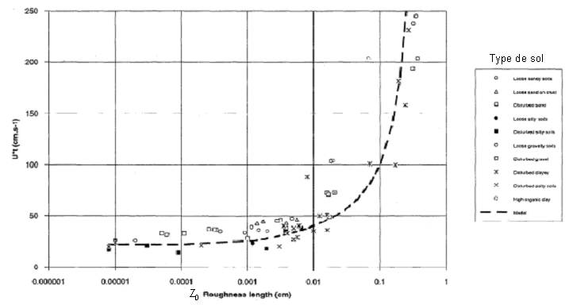
Le modèle d’érosion éolienne pour les régions arides
[Marticorena and Bergametti, JGR, 1995 ; Alfaro and Gomes, JGR, 2001 ; Laurent et al., JGR, 2008]
A l’échelle de la parcelle
A l’échelle continentale
Marticorena et al. [1997]
Marticorena et al. [2004]
Notes:
Ce schéma présente le principe du modèle d’érosion : ce modèle décrit de façon physiquement explicite les processus d’érosion éolienne en fonction des propriétés de surface (la rugosité, la granulométrie et la texture) et de paramètres météorologiques (l’humidité du sol et le vent de surface). Il permet d’accéder aux fréquences des flux d’érosion et à leur intensité.
Ce modèle a été largement validé de l’échelle de la parcelle à l’échelle continentale dans les zones arides. Maintenant, comment adapter ce modèle aux régions semi-arides ?

Slide 36
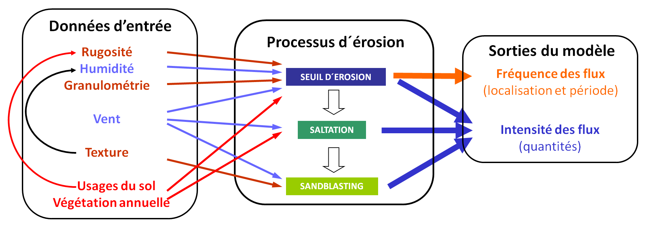
Le modèle d’érosion éolienne pour les régions semi-arides
Nécessite de :
cartographier les propriétés de surface et l’usage des sols des zones semi-arides
développer, valider et introduire de nouvelles paramétrisations dans le modèle d’érosion éolienne existant qui devront permettre de prendre en compte les caractéristiques des régions semi-arides : humidité du sol plus élevée ; présence d’une végétation annuelle (naturelle ou agricole) ; présence de croûtes ; développement d’activités agricoles (cultures et pastoralisme)
Notes:
La prise en compte de ces nouveaux éléments dans le modèle nécessite donc de :
1 – cartographier les propriétés de surface et l’usage des sols,
2 – développer et introduire de nouvelles paramétrisations permettant de prendre en compte les caractéristiques des régions semi-arides : humidité du sol plus élevée, présence d’une végétation annuelle (qu’elle soit naturelle ou agricole), présence de croûtes, développement d’activités agricoles (cultures et pastoralisme).

Slide 37
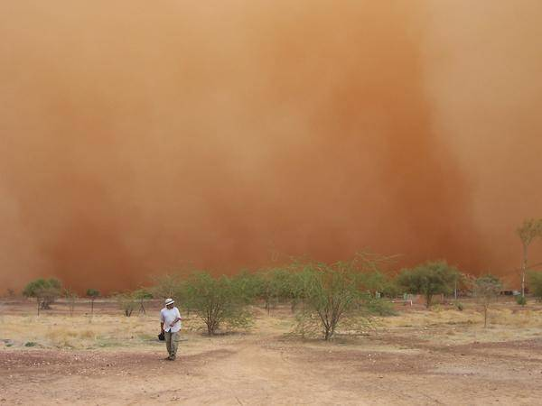
Influence des propriétés de surface sur la modélisation du bilan de masse des poussières mobilisées par les MCS au Sahel
RAMS + DPM couplés en ligne
Notes:
Bonjour. Je vais donc vous présenter mon travail sur l’influence des propriétés de surface sur la modélisation du bilan de masse des poussières mobilisées par les systèmes convectifs de méso-échelle, ou MCS, au Sahel.

Slide 38
Outil numérique
Regional Atmospheric Modeling System (RAMS, Cotton et al. [2003]) couplé en ligne avec le Dust Production Model (DPM, Marticorena and Bergametti [1995], Laurent et al. [2008])
PROBLEME : pas de données sur les propriétés des surfaces en dessous de 16°N

Slide 39
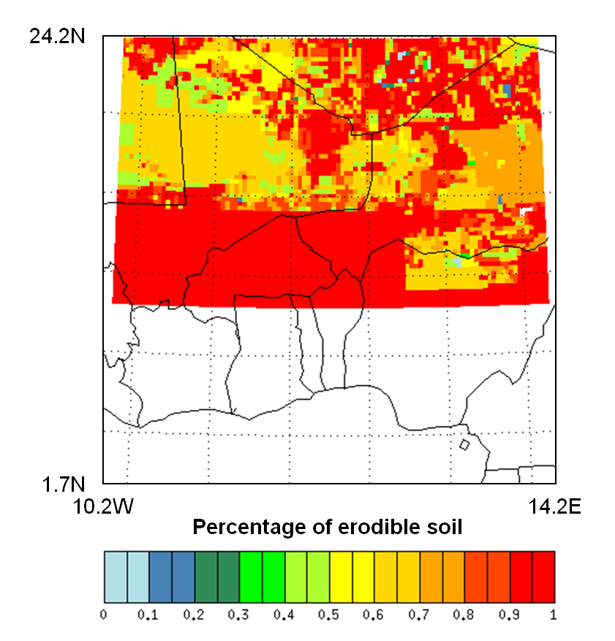
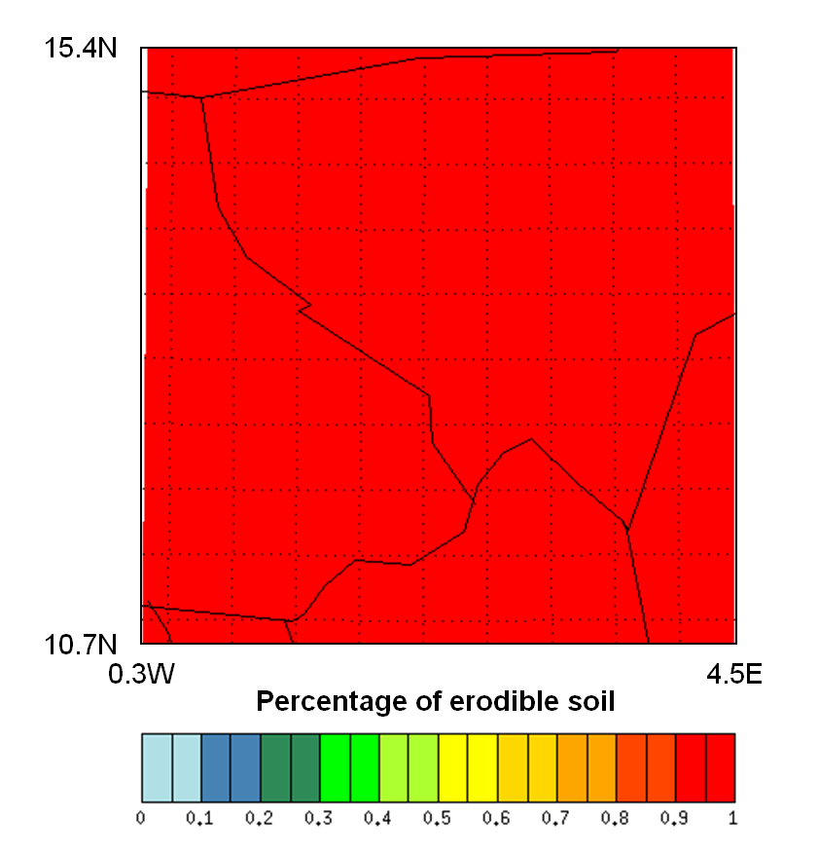
Tests de sensibilité
Cas n° 1 : l’ensemble du Sahel est érodable
Grille
1
Grille
2

Slide 40
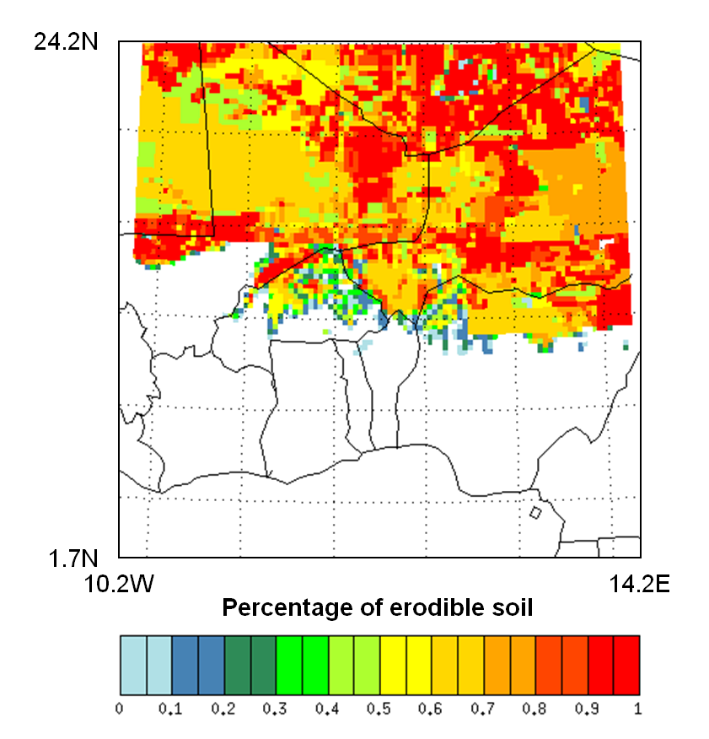
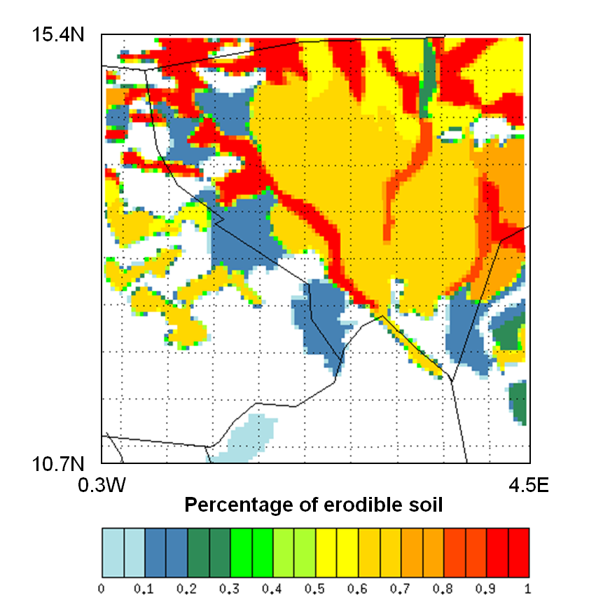
Tests de sensibilité
Cas n° 2 : seuls les sols sableux au Sahel sont érodables
Utilisation de la Harmonized World Soil Database (HWSD)
Grille
1
Grille
2

Slide 41
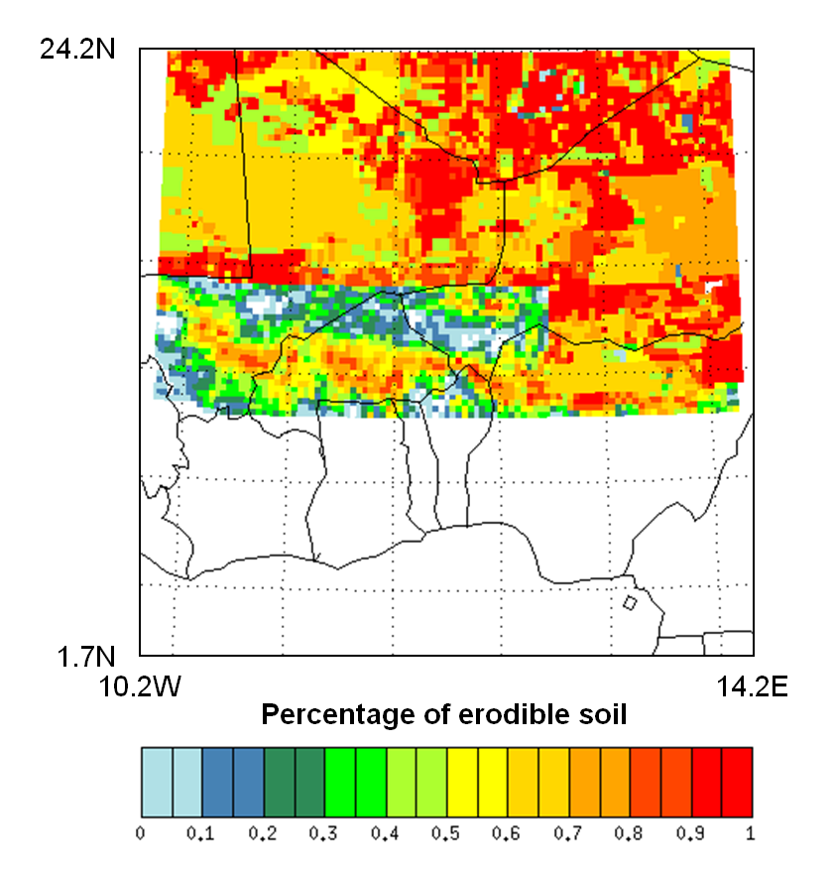
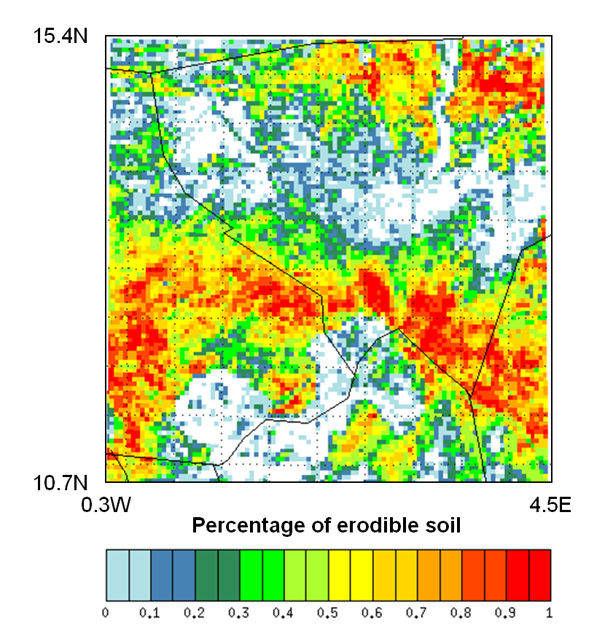
Tests de sensibilité
Cas n° 3: seules les surfaces nues (sylvo-pastorales et
cultivées) au Sahel sont érodables
Utilisation de la base de données Globcover
Grille
1
Grille
2

Slide 42
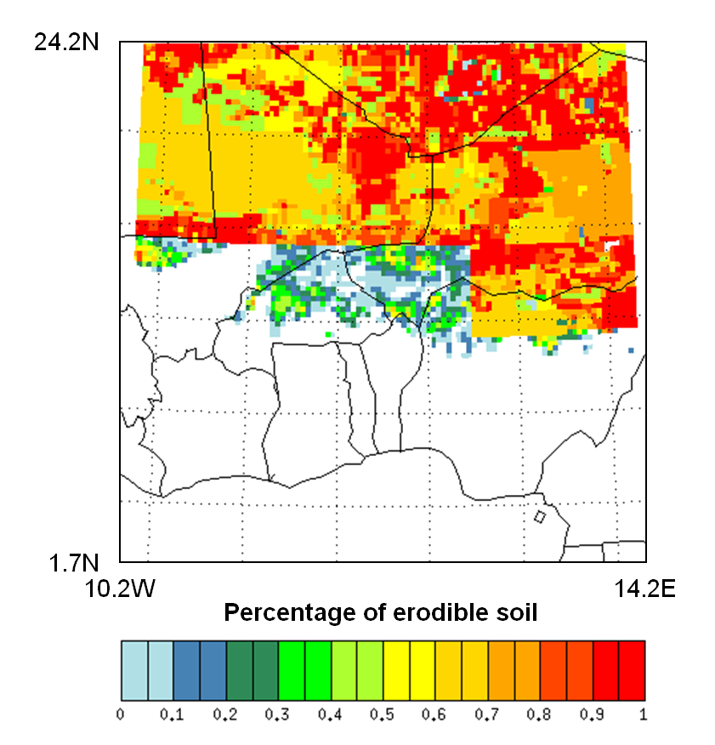
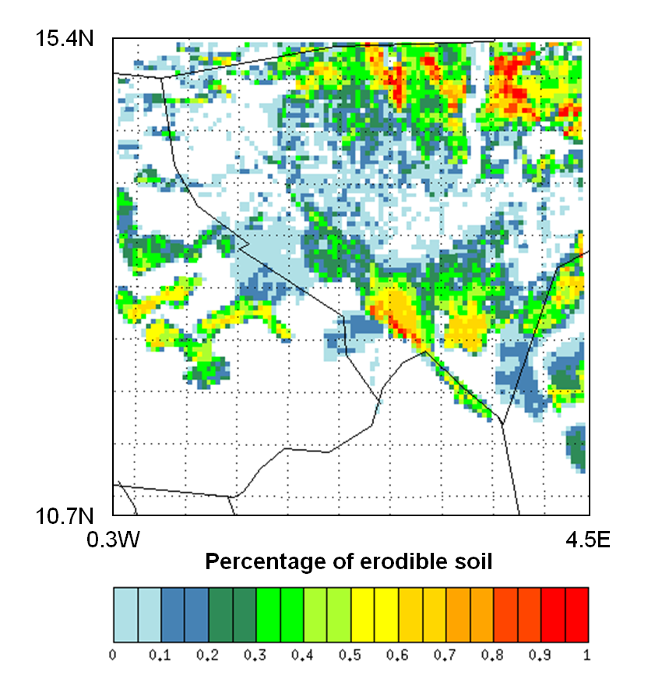
Tests de sensibilité
Cas n° 4 : seules les surfaces sableuses nues (sylvo-
pastorales et cultivées) au Sahel sont érodables
Utilisation des bases de données HWSD + Globcover
Grille
1
Grille
2

Slide 43
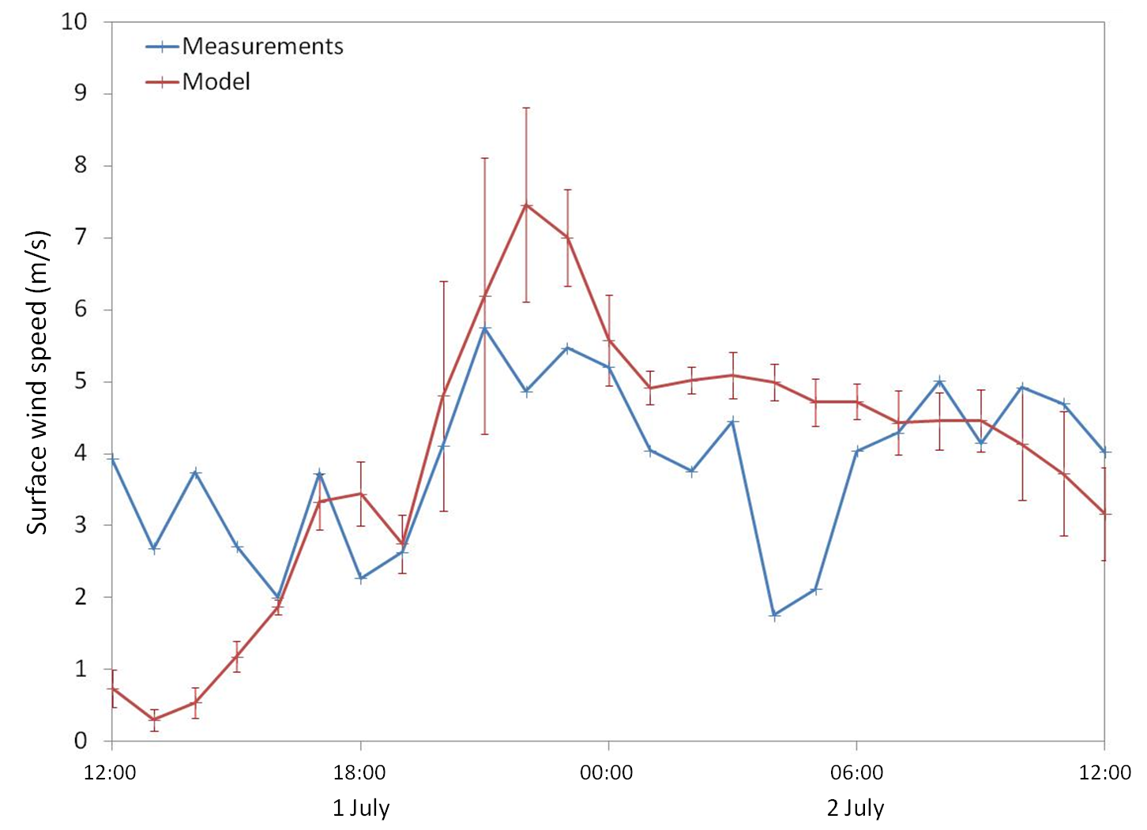
Validation de la météo
Banizoumbou (Niger)
+ 5 m/s
L’intensité de l’événement est reproduite de façon satisfaisante…

Slide 44

Validation de la météo
Banizoumbou (Niger)
… de même que sa durée

Slide 45
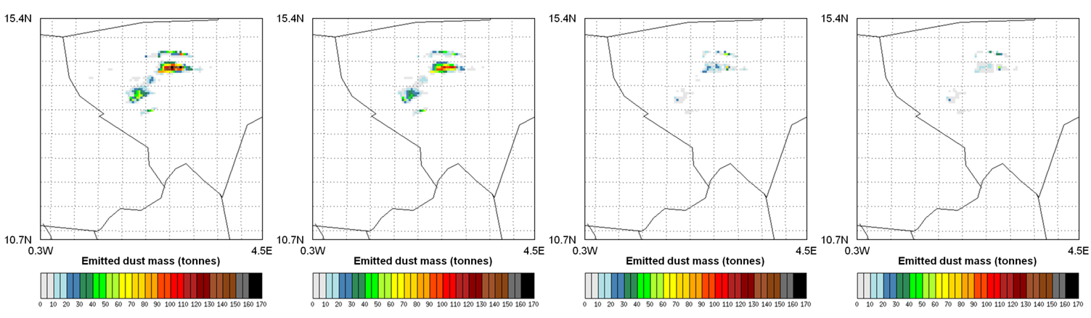
Impacts sur les émissions
Grille 2 – du 01/07/2006 18TU au 02/07/2006 06TU
Cas 4
Avec HWSD
& Globcover
Cas 1
Idéal
Cas 2
Avec HWSD
Cas 3
Avec Globcover
Notes:
J’ai un petit souci de fond avec cette présentation : en fait la zone concernée est très petite à l’échelle du Sahel. Il faut sans doute bien le préciser. Finalement le cas 1 correspond en gros à une carte de l’intensité du vent au-dessus du seuil?

Slide 46
Impacts sur les émissions
Grille 2 – du 01/07/2006 18TU au 02/07/2006 06TU
Cas 4
Avec HWSD
& Globcover
Cas 1
Idéal
Cas 2
Avec HWSD
Cas 3
Avec Globcover
Diminution drastique de la masse d’aérosols terrigènes émis quand la végétation est prise en compte

Slide 47
Impact sur le bilan de masse
Grille 2 – du 01/07/2006 18TU au 02/07/2006 06TU
 | Cas n°1 | Cas n°2 | Cas n°3 | Cas n°4
Masse émise (Mg) | 8.85x10³ | 6.25x10³ | 2.08x10³ | 1.46x10³
Dépôt sec (Mg) | 2.21x10³ | 1.58x10³ | 0.48x10³ | 0.35x10³
Dépôt humide (Mg) | 5.74x10³ | 4.45x10³ | 2.09x10³ | 3.51x10³
Bilan de masse (Mg) | 0.90x10³ | 0.22x10³ | -0.49x10³ | -1.94x10³

Slide 48
Impact sur le bilan de masse
Grille 2 – du 01/07/2006 18TU au 02/07/2006 06TU
 | Cas n°1 | Cas n°2 | Cas n°3 | Cas n°4
Masse émise (Mg) | 8.85x10³ | 6.25x10³ | 2.08x10³ | 1.46x10³
Dépôt sec (Mg) | 2.21x10³ | 1.58x10³ | 0.48x10³ | 0.35x10³
Dépôt humide (Mg) | 5.74x10³ | 4.45x10³ | 2.09x10³ | 3.51x10³
Bilan de masse (Mg) | 0.90x10³ | 0.22x10³ | -0.49x10³ | -1.94x10³
Diminution drastique de la masse émise (jusqu’à 6 fois moins) quand la végétation est prise en compte

Slide 49
Impact sur le bilan de masse
Grille 2 – du 01/07/2006 18TU au 02/07/2006 06TU
 | Cas n°1 | Cas n°2 | Cas n°3 | Cas n°4
Masse émise (Mg) | 8.85x10³ | 6.25x10³ | 2.08x10³ | 1.46x10³
Dépôt sec (Mg) | 2.21x10³ | 1.58x10³ | 0.48x10³ | 0.35x10³
Dépôt humide (Mg) | 5.74x10³ | 4.45x10³ | 2.09x10³ | 3.51x10³
Bilan de masse (Mg) | 0.90x10³ | 0.22x10³ | -0.49x10³ | -1.94x10³
Diminution drastique de la masse déposée quand la végétation est prise en compte

Slide 50
Impact sur le bilan de masse
Grille 2 – du 01/07/2006 18TU au 02/07/2006 06TU
 | Cas n°1 | Cas n°2 | Cas n°3 | Cas n°4
Masse émise (Mg) | 8.85x10³ | 6.25x10³ | 2.08x10³ | 1.46x10³
Dépôt sec (Mg) | 2.21x10³ | 1.58x10³ | 0.48x10³ | 0.35x10³
Dépôt humide (Mg) | 5.74x10³ | 4.45x10³ | 2.09x10³ | 3.51x10³
Bilan de masse (Mg) | 0.90x10³ | 0.22x10³ | -0.49x10³ | -1.94x10³
Bilan > 0
(Emissions > Dépôts)
Bilan < 0
(Emissions < Dépôts)
Notes:
A l’échelle de la carte diapo 36 on ne comprend pas trop comment les dépôts peuvent être > aux émissions. Il faudrait peut être rajouter une carte à plus large échelle?

Slide 51
Conclusions
Le bilan de masse dépend fortement des caractéristiques de la surface
⇨ Nécessité de prendre en compte de façon soignée les caractéristiques de surface de la région Sahélienne pour étudier les émissions dans cette région
En particulier, une attention toute spéciale doit être portée à la description de l’usage des sols

Slide 52
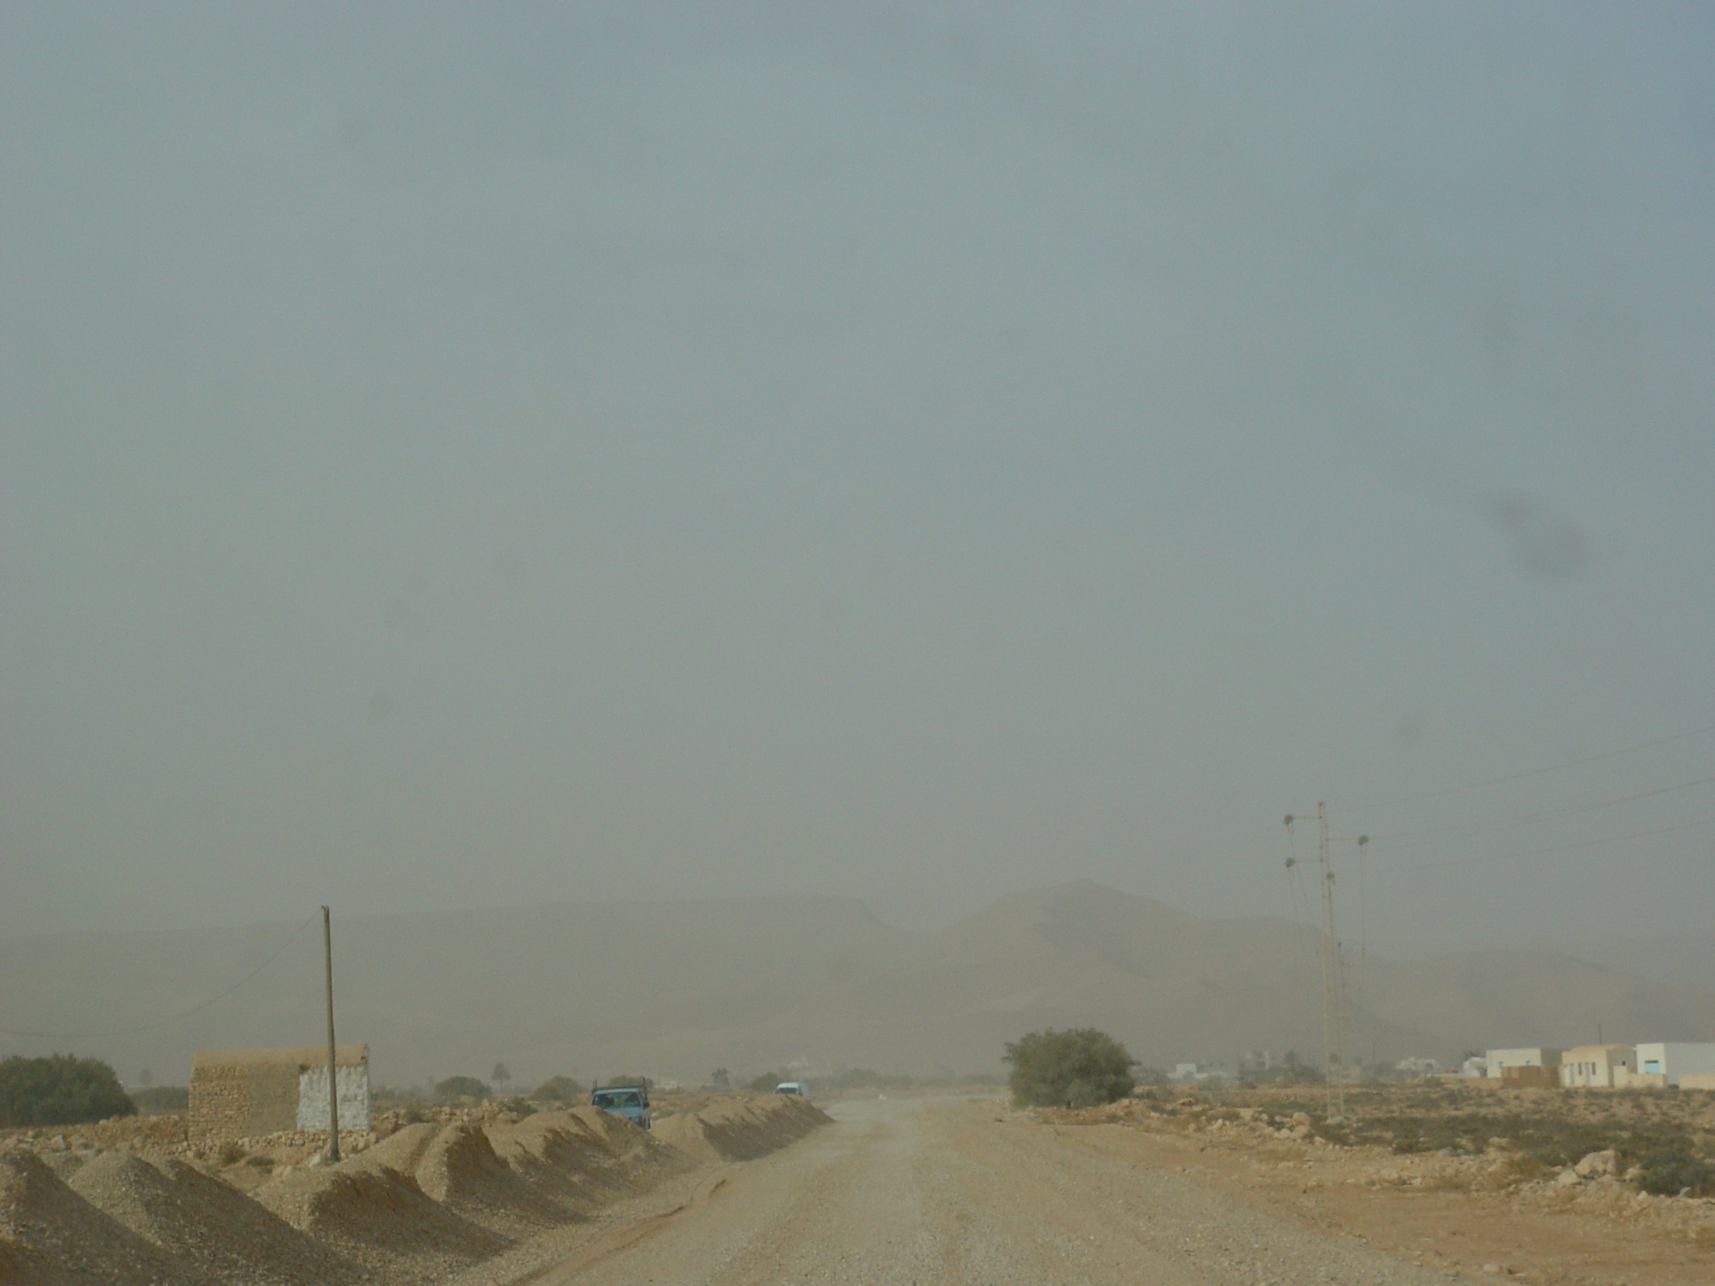
Tunisie
RAMS + DPM utilisés en « offline »

Slide 53
Cartographie des propriétés des surfaces et des usages des sols
Carte établie à une résolution de 10kmx10km à partir de la base de données du projet LADA (Land Degradation Assessment in Drylands) pour la Tunisie
Pour chaque maille de 10kmx10km, on dispose d’une information sur :
le type d’usage du sol (17 types comprenant 5 types de culture),
l’outil de labour associé (soc, tiller, disque),
la texture du sol,
la distribution en taille du sol sec,
la rugosité lisse (z_{0s}),
la hauteur de rugosité aérodynamique (Z₀).
Thèse M. Labiadh [2011]
Notes:
Concernant le premier point, une cartographie des propriétés des surface et des usages des sols a été réalisée dans le cadre de la thèse de Mohamed Labiadh. Cette carte a été établie à une résolution de 10kmx10km à partir de la base de données du projet LADA en Tunisie.
Pour chaque maille, on dispose d’une information sur :
le type d’usage du sol,
l’outil de labour associé,
la texture du sol,
la distribution en taille du sol sec,
la rugosité lisse,
la hauteur de rugosité aérodynamique.

Slide 54
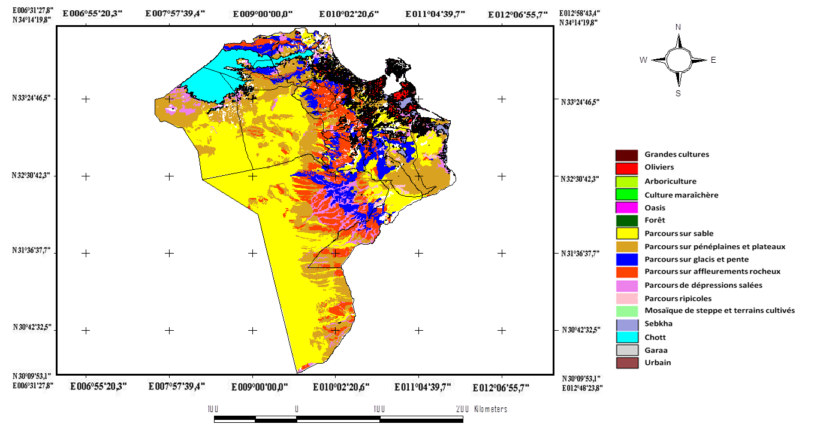

Cartographie des usages des sols
Carte des différents usages du sol rencontrés dans le sud de la Tunisie
Thèse M. Labiadh [2011]
Notes:
Voici la carte d’usage des sols obtenus.

Slide 55
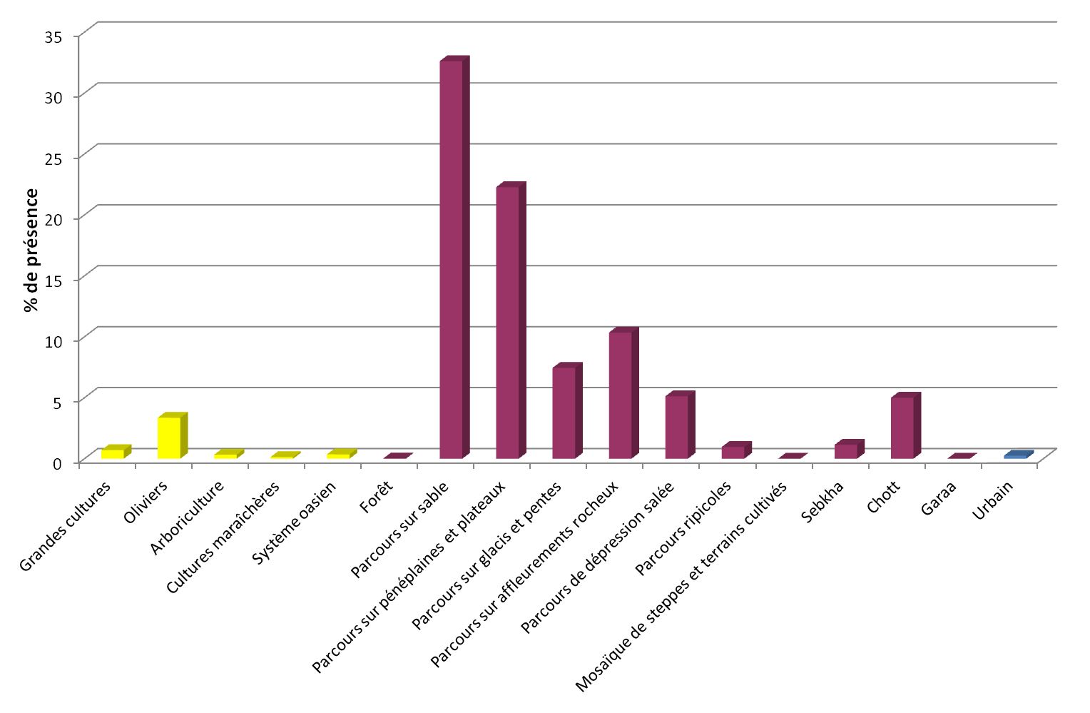
Cartographie des usages des sols
Surfaces cultivées
5,4%
Surfaces sylvo-pastorales
94,3%
Pourcentage de chaque classe d’occupation des sols sur le domaine étudié
Thèse M. Labiadh [2011]
Notes:
Si on reporte le pourcentage des surfaces occupées par chaque classe d’occupation du sol comme présenté sur ce graphique, on s’aperçoit qu’à peine 5% du sud de la Tunisie est constitué de surfaces cultivées.

Slide 56
Premiers développements du modèle pour la Tunisie
Des paramétrisations ont été incluses dans le modèle pour :
Prendre en compte l’impact de l’humidité du sol sur le seuil d’érosion
-> Fécan et al. [1999]
Prendre en compte les impacts du labour sur la rugosité du sol et l’érosion éolienne
-> Kardous et al. [2005a ; b]
Notes:
Concernant le second point, des développements du modèle ont d’ores et déjà été réalisés pour le sud de la Tunisie. Ainsi, des paramétrisations ont été incluses dans le modèle pour :
prendre en compte l’impact de l’humidité du sol sur le seuil de l’érosion éolienne,
prendre en compte les impacts du labour sur la rugosité du sol et l’érosion éolienne.
A partir de ces premiers développements, nous avons réalisé une première simulation des flux d’érosion éolienne sur le sud Tunisien.

Slide 57
Détermination des paramètres météorologiques
Compte tenu de la résolution spatiale (10km) : utilisation d’un modèle météorologique de méso-échelle
RAMS (Regional Atmospheric Modeling System, Cotton et al. [2003])
=> Vent à 10m ; humidité du sol
Thèse M. Labiadh [2011]
Notes:
Pour cela, il nous a tout d’abord fallu calculer les paramètres météorologiques nécessaires au calcul des flux. Compte tenu de la résolution spatiale, le vent de surface et l’humidité du sol ont été obtenus en utilisant un modèle météorologique de méso-échelle, RAMS.

Slide 58
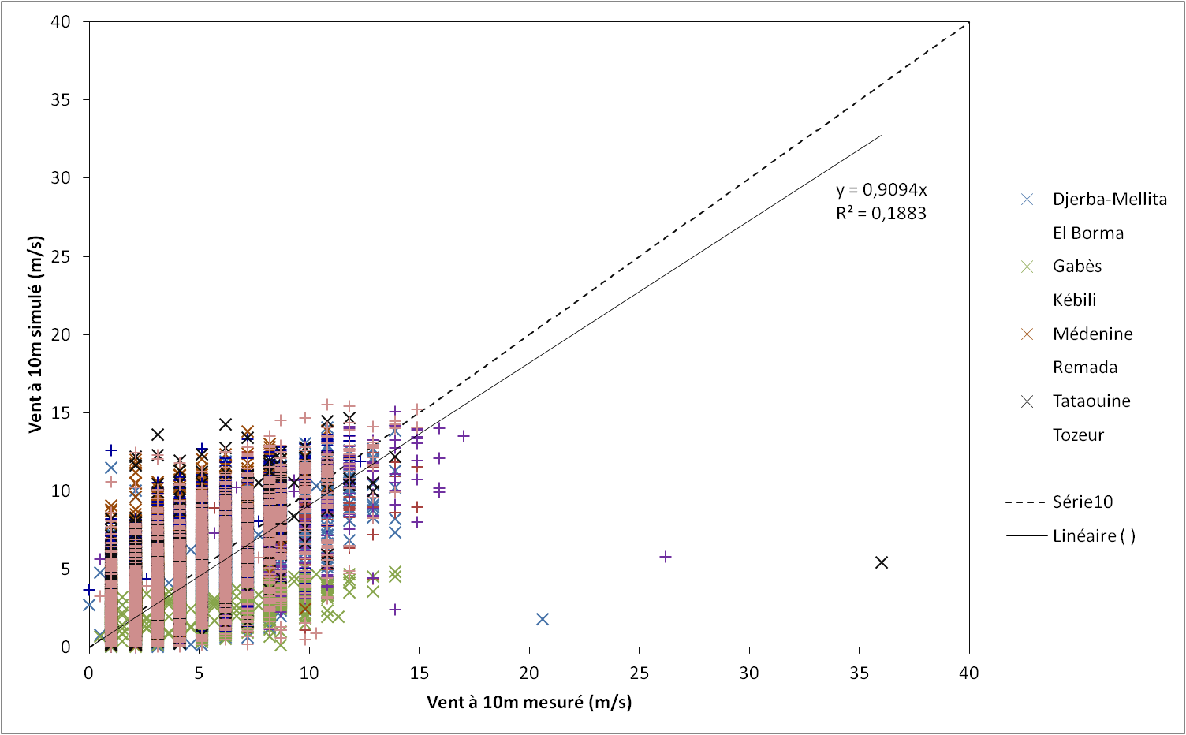
Validation des paramètres météo : vent à 10 m
Accord significatif entre mesures et modèle si on considère l’ensemble des données

Slide 59
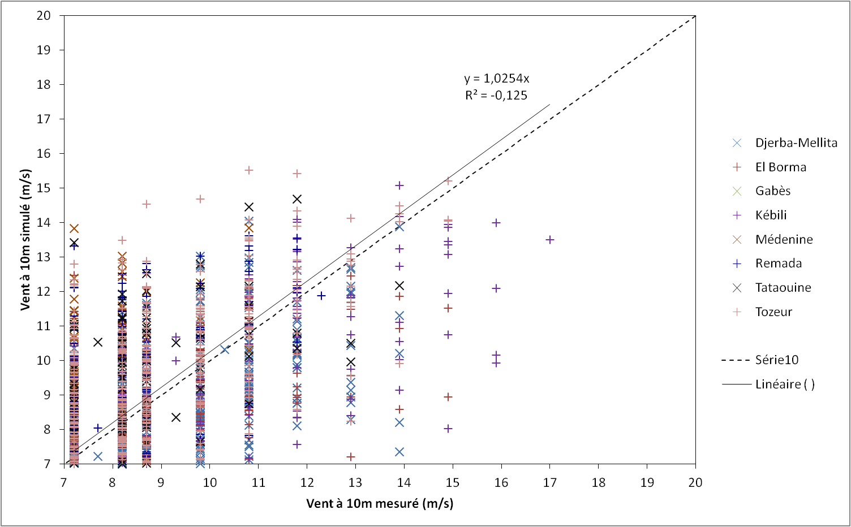
Validation des paramètres météo : vent à 10 m
MAIS difficulté à représenter les fortes vitesses de vent, les plus importantes pour quantifier l’érosion éolienne

Slide 60
Validation des paramètres météo : humidité du sol
Pas de données disponibles

Slide 61
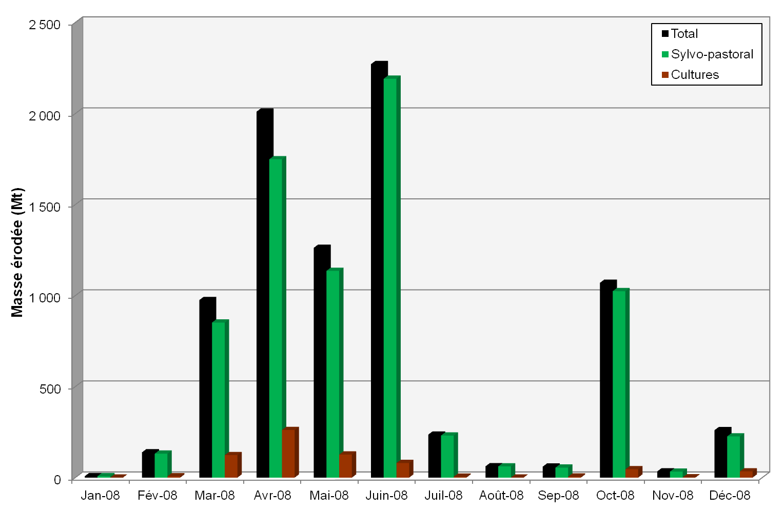
Résultats préliminaires : quantification des flux d’érosion
Cycle annuel marqué : maximum au printemps – minimum en été
Notes:
Je vais maintenant vous présenter quelques résultats préliminaires de la quantification des flux d’érosion éolienne sur l’année 2008 obtenus à partir des modifications du modèle d’érosion éolienne que je vous ai présentées.
Ce graphique présente les flux d’érosion éolienne annuels en fonction de l’usage des sols : vert – sylvo-pastoral, marron – cultures et noir la somme des deux. Tout d’abord, on remarque qu’il existe un cycle annuel marqué du flux d’érosion éolienne avec un maximum au printemps et un minimum en été, en accord avec la littérature.

Slide 62
Résultats préliminaires : quantification des flux d’érosion
Majorité de l’érosion depuis les surfaces sylvo-pastorales (>90%)
Notes:
Ensuite, on remarque que la majorité de l’érosion éolienne se produit sur les surfaces sylvo-pastorales, surfaces qui couvrent plus de 90% de la zone étudiée.

Slide 63
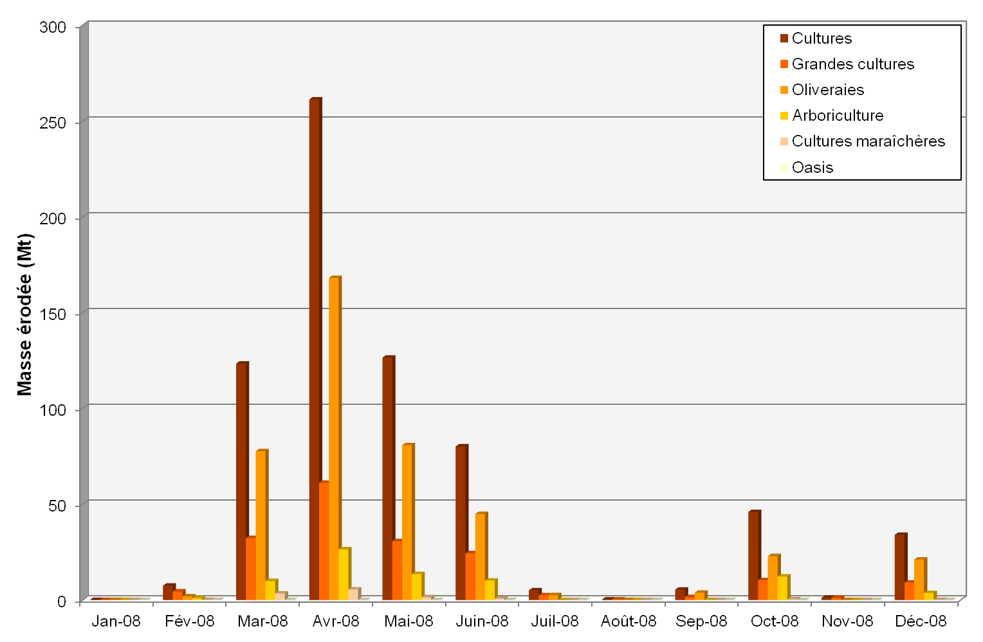
Résultats préliminaires : quantification des flux d’érosion
Surfaces cultivées : majorité de l’érosion depuis les oliveraies
Notes:
Si on regarde maintenant les flux d’érosion éolienne par type de culture, on remarque que la majorité de l’érosion éolienne se produit dans les oliveraies, puis sur les grandes cultures. Là encore, ces résultats peuvent être directement reliés aux taux d’occupation de ces surfaces sur la zone étudiée.

Slide 64
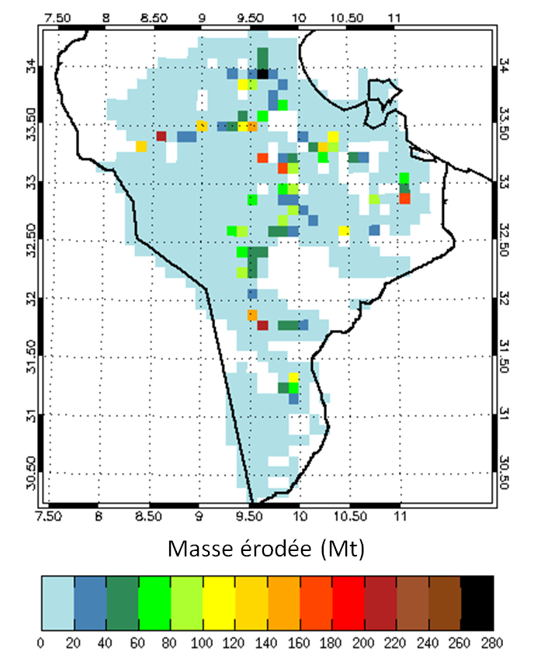
Résultats préliminaires : quantification des flux d’érosion
Notes:
Finalement, si on intègre à l’échelle du sud Tunisien, on constate que la majorité de la zone étudiée est effectivement touchée par l’érosion éolienne. Seules quelques régions semblent épargnées.

Slide 65
Résultats préliminaires : quantification des flux d’érosion
Fortes rugosités
Vents faibles
Humidités (trop ?) fortes
Notes:
D’après l’analyse que nous avons conduite, dans ces régions, ce sont soit les fortes rugosités qui expliquent l’absence d’érosion éolienne, soit des vents simulés trop faibles, soit une humidité du sol trop forte sur l’Erg.
Comme je l’ai dit, il s’agit de résultats très préliminaires et il reste encore beaucoup de travail.

Slide 66
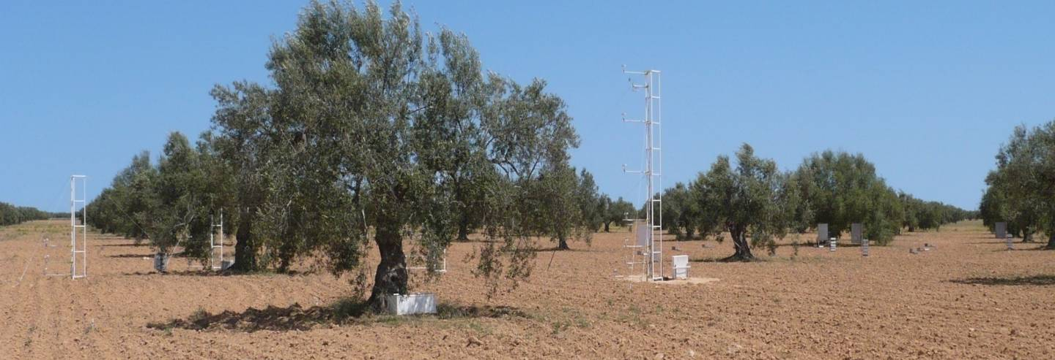
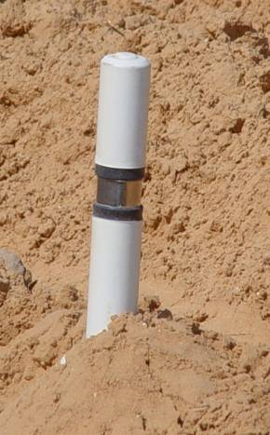
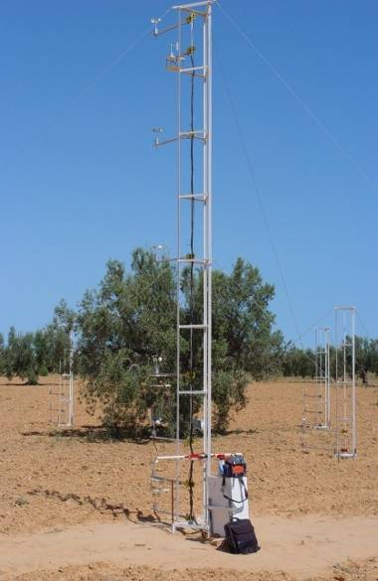
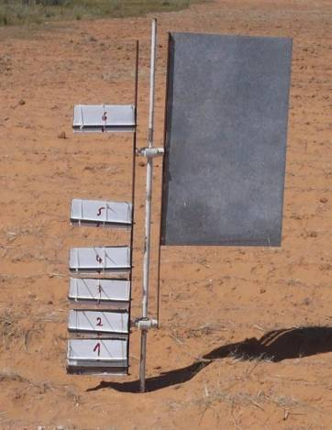
Mesures de terrain
Projet EC2CO - Tunisie
Notes:
66
Des données complémentaires, notamment de seuil et de flux d’érosion, sont disponibles sur plusieurs parcelles agricoles en Tunisie.

Slide 67
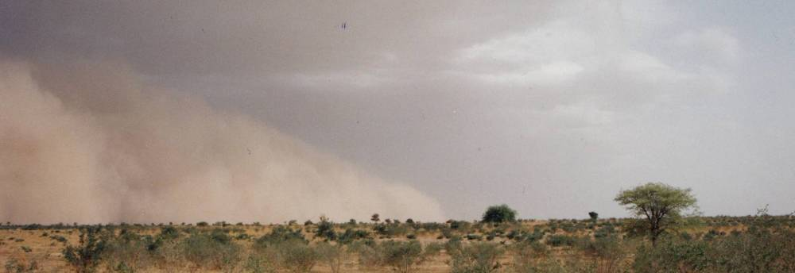






Stratégie : quantification de la dynamique actuelle pour comprendre les processus, les modéliser et interpréter les phénomènes passés (récents et anciens)
Actuel
Flux horizontal :
BSNE
Transport :
Pompage
Dépôts :
Frisbee, piège à sédiments
Sédiments :
Carottages, analyses sédimentologiques
Passé
Notes:
Notre stratégie consiste à effectuer dans l’actuel des mesures le plus précis possible des différents termes de l’érosion au sens large émission/transport/dépôts pour ensuite interpréter les dépôts de sédiments ancien, là encore à deux échelle de temps : récente = quand on dispose des enregistrements Météorologiques (Bouba) et de photos aériennes (50 ans)
Holocène = plus d’enregistrement climatique direct / activité anthropiques par l’archéologie (Poster de Rodrigue Guillon)
Dans cet exposé, je ne parlerai que des mesures effectuées dans l’actuel essentiellement dans le cadre de AMMA.

Slide 68
Processus actuels
Conditions totalement contrôlées = soufflerie de laboratoire (LISA, IRA) + générateur (LISA)
Conditions semi-contrôlées = soufflerie de terrain
Conditions naturelles (Monitoring)

Slide 69
Soufflerie de laboratoire
  Exemple des surfaces labourées (Kardous et al. (2005a ; b) et Labiadh (2011))
Instituts de Régions Arides de Médénine (Tunisie)
Notes:
69
Evidemment, le développement des paramétrisations nécessite de disposer de mesures qui, dans le domaine de l’érosion éolienne, sont au minimum des mesures de rugosité, de seuil et de flux d’érosion.
Il s’appuiera sur des mesures réalisées en soufflerie, ici par exemple pour des surfaces labourées, …

Slide 70

Générateur d‘aérosol (GAMEL)

Slide 71
Conditions naturelles
Mesure des paramètres dynamiques
Vent
météo
Mesure des flux horizontaux
Pièges à sable
Capteur de saltation
Mesure des flux verticaux
Méthode des gradients
Capteur de dépôt
Mesure du contenu atmosphérique (transport)
Concentrations (au sol, en avion…)
Contenu intégré dans la colonne atmosphérique (photomètre, satellites…)
Profils (Avion, Lidar…)

Slide 72


Paramètres dynamiques
Profil de vent
Direction du vent
Profil de température

Slide 73



Flux horizontaux : Reptation
- Méthode «directe» par piégeage puis pesée
- Événementiel
- Risques de «mélange» avec saltation et avec ruissellement

Slide 74


Flux horizontaux : Saltation
mesure du flux horizontal
1.4
Q(z) = 108 (z+1)^{-10.5}
R² = 0.989
1.3
Height (m+1)
1.2
1.1
1.0
0
50
100
Sediment flux density (kg m⁻²)
Piège à sable de type BSNE (Fryrear 1986)
Robuste
Efficacité voisine de 100%
Grande quantité de sédiment collecté

Slide 75


Saltation
MWAC
Un peu fragiles
Efficacité de l’ordre de 40 %
Faible quantité de sédiment collectés
Nombreux points de mesure sur le mât

Slide 76
Flux horizontaux : Saltation
Saltiphone
Sensit
Notes:
76
En particulier, les données de la campagne AMMA me permettent d’accéder à un ensemble de données extrêmement complet, aussi bien les flux d’érosion que les mesures d’aérosols produits par l’érosion éolienne.

Slide 77
Exemple d’enregistrement
Bielders, Rajot et Michels 2004

Slide 78



Flux Verticaux : Aérosols terrigènes
Particules terrigènes (minéraux + SOM) émises par érosion éolienne des sols des régions arides et semi-arides.
Composition minéralogique (donc chimique) variable en fonction des sols parents (Quartz, Calcite, Argiles… Si, Al, Ca, Fe, C…)
Granulométrie variable en fonction des conditions d’érosion
1 µm
MET
MEB

Slide 79





Veine de prélèvement au sol
The whole size distribution spectrum
Unique INLET facing the wind
Mixing chamber
(empty tube)
Beginning of the
Isokinetic
sampling lines
7 isokinetic sampling lines
3rd International Workshop on Mineral Dust, September 15-17, Leipzig, Germany
Session 1: measurements and modelling of dust emission and deposition

Slide 80

Veine de prélèvement au sol (AMMA)
Top sampling device
Meteorological mast
Bottom sampling device
PM10 control
3rd International Workshop on Mineral Dust, September 15-17, Leipzig, Germany
Session 1: measurements and modelling of dust emission and deposition

Slide 81






Emission flux : sampling set up (AMMA)
3rd International Workshop on Mineral Dust, September 15-17, Leipzig, Germany
Session 1: measurements and modelling of dust emission and deposition
Notes:
The first step was the burial of the container. All has been made with spades!

Slide 82

Instruments de mesure
Dispositif de mesure sous le PIP du niveau bas (container enterré)
Filtration
TEOM
GRIMM

Slide 83
Flux d’érosion
Sow et al. 2009

Slide 84




Flux de dépôt

Slide 85

Efficacité des capteurs
Sow et al. 2006, Goossens et Rajot, 2008

Slide 86

Capteur de dépôt du LISA
Collecteur Automatique de Retombées Atmosphériques insolubles à Grande Autonomie (CARAGA)
©LISA

Slide 87


Contenu atmosphérique
Photomètre
Automatique
Robuste : conçu pour réseaux
Pas de temps : horaire le jour
Maintenance régulière
Alimentation solaire
http://aeronet.gsfc.nasa.gov/

Slide 88

Localisation des sites de mesure du SDT
Cinzana (Mali, 13°N, 6°W)
Banizoumbou (Niger, 13°N, 2°E)
Mainé Soroa
(Niger, 14°N, 11°E)
M’Bour (Sénégal; 14°N, 16°W)

Slide 89




Banizoumbou
AMMA - OSU
Cinzana
Météo
TEOM
Dépôts totaux
Dépôt sec/hu
Photomètre
Lidar
M’Bour
M’Bour

Slide 90



Veine de prélèvement en avion
Mesures souhaitées pour la mise en oeuvre

Slide 91




Produits satellitaires
« Validables »
Seuils d’érosion
Flux d’érosion
Flux d’émission
Concentrations
Dépôt
Distribution en taille
Epaisseur optique
Emissions
Profil vertical
CALIPSO
IDDI Météosat
Contenus
Epaisseur optique
AI TOMS
PARASOL
Notes:
91
Enfin, les produits satellitaires pourront être utilisés en complément pour valider, à plus grande échelle, la distribution spatiale des émissions, des panaches de poussières et leur fréquence.

Slide 92
Quelques résultats

Slide 93

Sahel = Erosion des champs de mil
In Niger (preci. <500 mm/yr), wind erosion occurs only on cultivated fields at the beginning of the rainy season !!
Rajot, 2001
Rajot et al. 4th AMMA Conference, Toulouse July 2012

Slide 94
Champs : Rôle clef des résidus de culture
Exemple de bilan en masse sur des parcelles de 15 x 20 m, nues (témoins) ou avec 2t/ha de résidus de culture épars
D ’après Bielders et al. 2000

Slide 95

Variabilité spatiale au sein d’un champ cultivé :
îlots de fertilité et loupes d ’érosion

Slide 96
Champs : Rôle clef des résidus de culture
D ’après Abdourhamane Touré et al. 2011

Slide 98



Experimental set up – Banizoumbou : measurement plots
F_{h}
Z0
Mâts de BSNE
Mâts d’anémomètres
U_{t}
Saltiphone
Abdourhamane Touré et al. 2011
Rajot et al. 4th AMMA Conference, Toulouse July 2012

Slide 99
AMMA flux Measurements
Rajot et al. 4th AMMA Conference, Toulouse July 2012

Slide 100
AMMA flux Measurements
Rajot et al. 4th AMMA Conference, Toulouse July 2012

Slide 101
Influence of strong winds (> 15 m s⁻¹)
Rajot et al. 4th AMMA Conference, Toulouse July 2012

Slide 102
Typical MCS
Bielders et al. 2004
Rajot et al. 4th AMMA Conference, Toulouse July 2012

Slide 103
Influence of strong winds (> 15 m s⁻¹)
Rajot et al. 4th AMMA Conference, Toulouse July 2012

Slide 104
Meteorological control
Rajot et al. 4th AMMA Conference, Toulouse July 2012

Slide 105

Conclusions
Cycle annuel typique de l’érosion éolienne au Sahel cultivé
Erosion essentiellement liée aux “coups de vent” des lignes de grains du début de la saison des pluies
Diminue fortement à partir de mi juillet = contrôle météorologique
Le développement de la végétation n’empêche pas totalement l’érosion en août/septembre
Mais rôle clef de la végétation comme litière pendant la saison sèche et le début de la saison des pluies de l’année n+1

Slide 106

Données iconographiques depuis 1950 / mesure des processus
Rôle des Jachères
Rôle des résidus de culture
D’après Abdourhamane Touré, 2009

Slide 107


Rôle majeur de l’érosion éolienne dans l’encroûtement des sols
Milieu naturel
Expérimentation
+ Pluie
Erosion éolienne
Encroûtement
Erosion Hydrique + Eolienne

Slide 108

Coupe nord / sud conceptuelle représentant une moyenne zonale des éléments clefs de la mousson africaine pendant l’été boréal
D’après Peyrillé, 2005

Slide 109
SOP 0
SOP 1-2
Meteo characteristics :
SOP 1-2
Onset of the rainy Season
Absolute humidity:
16 g m⁻³
Mean Wind direction:
South West
Daily max wind speed:
5 to 19 m s⁻¹
Dust transect data 2005 - 2006
A S O N D J F M A M J J

Slide 110
Mesure de concentration intégrée sur la colonne atmosphérique
Epaisseur optique journalière et Coefficient d’Angstrom (Level 2.0. data) :
  Cycle saisonnier avec une très forte variabilité annuelle
courtesy : AERONET-PHOTON

Slide 111
Dynamique des aérosols pendant la saison sèche
Succession de pics de concentration au sol
Pas liés à de l’érosion locale
Elemental concentration (filter sampling – XRF Analysis)

Slide 112
Absence de relation directe entre les vitesses de vent et les concentrations d’aérosol

Slide 113
Peaks Composition
Second Axis
Second Axis
First Axis
1st Axis : Ca Mg / Fe Ti Al
2nd Axis : Si
PCA Analysis (76 samples): elemental composition (%)
Al Fe Ti Ca Mg K P Si
3 axis = 89% of variability
First Axis
10
11
1
2
3
4
5
6
7
8
9
12
13
Each peak has an homogeneous composition
Different peaks may have different composition
Local "erosion"
1
2
3
4
5
1
2

Slide 114





Résultats :
Origine des Aérosols
Source area seems the main factor to explain the variability of the elemental composition

Slide 115

Dynamique des aérosols pendant la saison humide
8 juin 2010 – Photo Bil Hassanou Issoufou

Slide 119
Coupe nord sud conceptuelle représentant une moyenne zonale des éléments clefs de la mousson africaine pendant l’été boréal
D’après Peyrillé, 2005

Slide 120
Classification des événements
de saison des pluies
Systèmes convectifs (LG)
Erosion Locale
Intensification du flux
de Mousson
Après système convectif
Transport
Entrainement turbulent à partir de la couche d’Harmattan dans la couche limite

Slide 121
Elemental
Composition
Local
Erosion
Long range
Advection
Si
K
Fe
Ca
Ti
Mg
P
Al
Component # 1 : Ca Mg / Ti Si Fe
Component # 2 : Al / Fe Si K
Local
Advection
PCA Analysis (62 pure case samples with concentration > 150 µg/m⁻³): elemental composition (%)
Al Fe Ti Ca Mg K P Si

Slide 122
En saison sèche
Les champs cultivés du Sahel ne s’érodent pas et n’émettent donc pas d’aérosol désertique (ou très peu).
Les fortes concentrations d’aérosols observées sont advectées depuis les zones désertiques vers le sud ouest.

Slide 123
En début de saison des pluies
Les champs cultivés du Sahel s’érodent fortement et émettent des fortes quantités d’aérosols terrigènes
L’essentiel de ces aérosols est rabattu par les pluies ou transporté vers le nord-est sur de relativement courtes distances, mais n’est généralement pas incorporé à la couche d’Harmattan d’altitude

Slide 124
Conclusions
La mise en culture des sols sableux provoque bien une augmentation de l’érosion éolienne des sols, (qui favorise leur encroûtement),
Mais les aérosols d’origine anthropique liés à cette mise en culture ne sont pas transportés sur de grandes distances.
Localement, ils sont difficiles à distinguer des dépôts dus à l’érosion hydrique (Abdourhamane Touré)
Les aérosols terrigènes donnent encore essentiellement un signal climatique au Sahel,
Mais…

Slide 125
Qu’en est-il du pâturage dans les zones pastorales?
Risque de diminutions des résidus de culture, voire nouvelles pratiques culturales…

Slide 126

Champ de souchet dans la région de Maradi
Photo B. Chatenet - LISA

Slide 127




Champs d’arachide dans la région de Bambey (Sénégal)

Slide 129
Questions
Utilisation du granulomètre laser en voie humide => protocole de mesure ?

Slide 130


Flux de saltation
Soufflerie
Terrain
Gomes et al., Catena, 2003
Marticorena and Bergametti, J. Geophys. Res., 1995

Slide 131
En complément du projet WEST en Tunisie
Installations à l’IRA :
  d’un Collecteur Automatique de
  Retombées Atmosphériques insolubles
  à Grande Autonomie (CARAGA)
©LISA
  d’un TEOM (mesure de la concentration atmosphérique en aérosols)

Slide 132
Processus

Slide 133
Le seuil d’érosion
Force de friction du vent
E Forces de maintien au sol :
Poids de la particule, P
Forces de cohésion inter-particulaire, I_{p}
Notes:
En effet, d’un côté, les particules du sol sont soumises au minimum à leur poids et à des forces de cohésion inter-particulaires qui les maintiennent au sol et de l’autre côté, le vent fourni de l’énergie pour les mettre en mouvement.

Slide 134
Les paramètres nécessaires
Les paramètres météorologiques :
  Le vent
  Les précipitations
Les propriétés de la surface du sol :
  La texture
  La rugosité aérodynamique
  La distribution en taille des agrégats (à sec)
  L’humidité de la couche de surface (< 2 cm)

Slide 135
Méthodologie
1) Développer et valider des paramétrisations adéquates pour adapter un modèle d’érosion éolienne aux zones semi-arides par une approche expérimentale
2) Modéliser la météorologie de surface dans les zones semi-arides
3) Réaliser et valider des simulations à différentes échelles en exploitant des observations pertinentes
Notes:
135

Slide 136
Nos sites d’étude
Le Sahel

Slide 137
Nos sites d’étude
Le sud de la Tunisie
Gouvernorats :

Slide 138
Processus

Slide 139


Soufflerie de terrain

Slide 140
Campagne de terrain
Projet EC2CO - Tunisie
Notes:
140
Des données complémentaires, notamment de seuil et de flux d’érosion, sont disponibles sur plusieurs parcelles agricoles en Tunisie.

Slide 141

Contenu atmosphérique
TEOM : Tapered Element Oscillating Microbalance
Automatique
Robuste : conçu pour réseaux
Précis +/- 1.5µg m⁻³
Pas de temps : de 10 mn à journalier
Maintenance hebdomadaire
Alimentation 220 V
Granulométrie selon inlet
Chimie avec filtre on line

